Slide 1
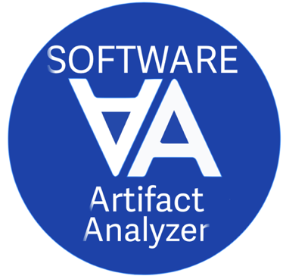


SAA: a framework for improving the development process via visualization-based software analytics
Bilkent University Software Engineering and
Data Analytics Research Group (BILSEN) and Information Visualization Research Lab ( i-Vis)
Notes:
Iyı gunler,
Oncellikle calismamiza katildiginiz ve gorusmeyi kaydememize izin verdiginiz icin hepinize cok tesekkur ederiz. Bu gun genel olarak amacimiz size proje surecinde ortaya cikan software artifactleri incelememize ve b baglamda yapacagimiz analizlerde ve karar alma sureclerinde bize yardimci olacak bir visuliztion framework sunmak ve bu baglamda olusturdugumuz Sofyware Artiafact Analyzer (SAA) adli araci tanitmak ve en ondemlisi hem framework hem de SAA toolu hakkinda sizin gorsulerinizi almak.

Slide 2
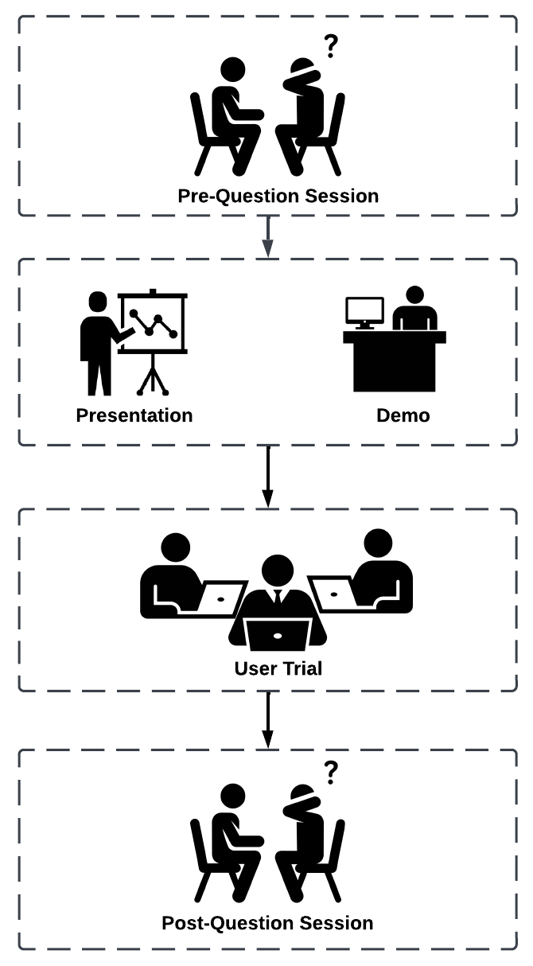
Outline
WiFi Name: SAA24
WiFi Password: SAAr@cks
Notes:
Calismamizin ilk bolumunde size kucuk bir sunun esliginde genel olarak calismamiza kullnadigimiz kavaramlari tanimlayacagim. Bir cogu sizin hali hazirda bildiginiz kavramlarlar olsada devaminda yapacaginiz tarisma bolumumunde bir zemin olusturmasi icin bu kavramlarin uzerinden gececegiz. Bu bolumun devaminda size SAA toolunun bir demosunu yapacagim, ve daha sonrasida olusturdugumuz framework sunarak bu toolu nasil olsutrdugumuz hakkinda knousacagim. Bu bolum bittikten sonra sizin SAA toolunu kullanmanizi isteyecegiz ve size yapmanizi istedigimiz 2 task verecegiz. Daha sonrasinda asil tartisma bolumunmuz baslayacak ve ben kenara cekilip size sorular yoneltecegim. Bu calismada asil ilgilendigimiz sizin dusunceleriniz, biz sadece dinleyici olucak ve size sorlar yoneltecegix. Bu arada istediginiz noktsda sorunuz oldugu zaman beni durdurabilri siniz.

Slide 3
Pre-Survey Questions

Slide 4
Presentation Outline
Software Artifacts
Software Artifacts Traceability Graph
Software Artifacts Traceability Graph Analysis and Visualization
Software Artifacts Analyses
Notes:
Bu ilk bolumde genel oalrak bu 4 kavram uzerinde duracagiz.

Slide 5








1 Software Artifacts
Definition: tangible or intangible products created during software development, such as code files, documentation
Code File
Commit
Pull Request
Test Case
…
Bug Report
Build Artifact
Models and Diagram
Developer
Notes:
Yazılım geliştirme sürecinde oluşturulan kod dosyaları, dokümantasyon gibi tangible me intangible olan ürünler.

Slide 6
1 Software Artifacts
Code File: instructions written by developers to define the behavior and functionality of a software program.
Commit: action of saving changes made to the source code repository
Developer: individual who designs, creates, tests, and maintains software applications or systems.
Code File
Commit
Developer
Notes:
Kod Dosyası: Yazılımın davranışını ve işlevselliğini tanımlamak için geliştiriciler tarafından yazılan talimatlar.
Commit: Kaynak kod deposuna yapılan değişikliklerin kaydedilmesi işlemi.
Geliştirici: Yazılım uygulamaları veya sistemlerini tasarlayan, oluşturan, test eden ve sürdüren birey.

Slide 7
1 Software Artifacts
Pull Request: proposed set of changes submitted by a developer to integrate new features or fix issues within a codebase.
Issue (Bug Report): problems or enhancement requests identified within the software.
Pull Request
Issue
Notes:
Pull Request: Bir geliştirici tarafından sunulan, yeni özellikler eklemek veya sorunları düzeltmek için önerilen değişiklikler. (feature brach kod degisiklikleri)
Bug Reports: Yazılımda tespit edilen problemler veya iyileştirme istekleri.

Slide 8
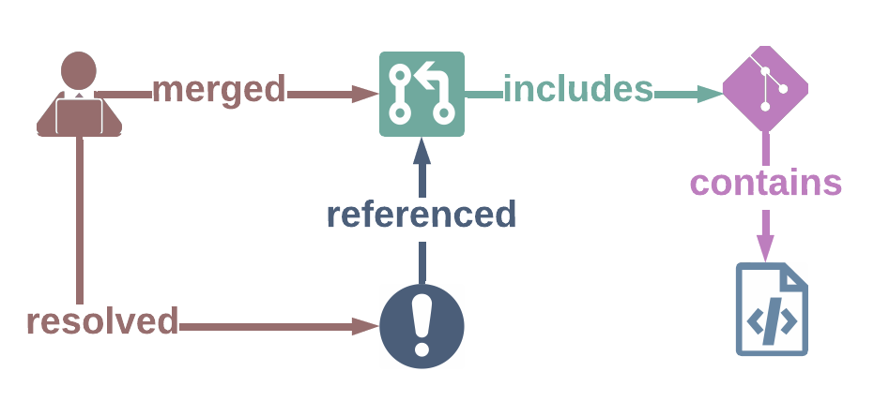
2 Software Artifacts Traceability Graph
Graph: denoted as G = (V, E) is a mathematical structure that contains two sets, the set of vertices or nodes V and the set of edges E.
Software Artifact Traceability Link: connections or relationships established between different software artifacts
Software Artifact Traceability Graph: graphical representation that shows the relationships between various software artifacts
Node
Edge
Sample Artifact Traceability Graph

Slide 9
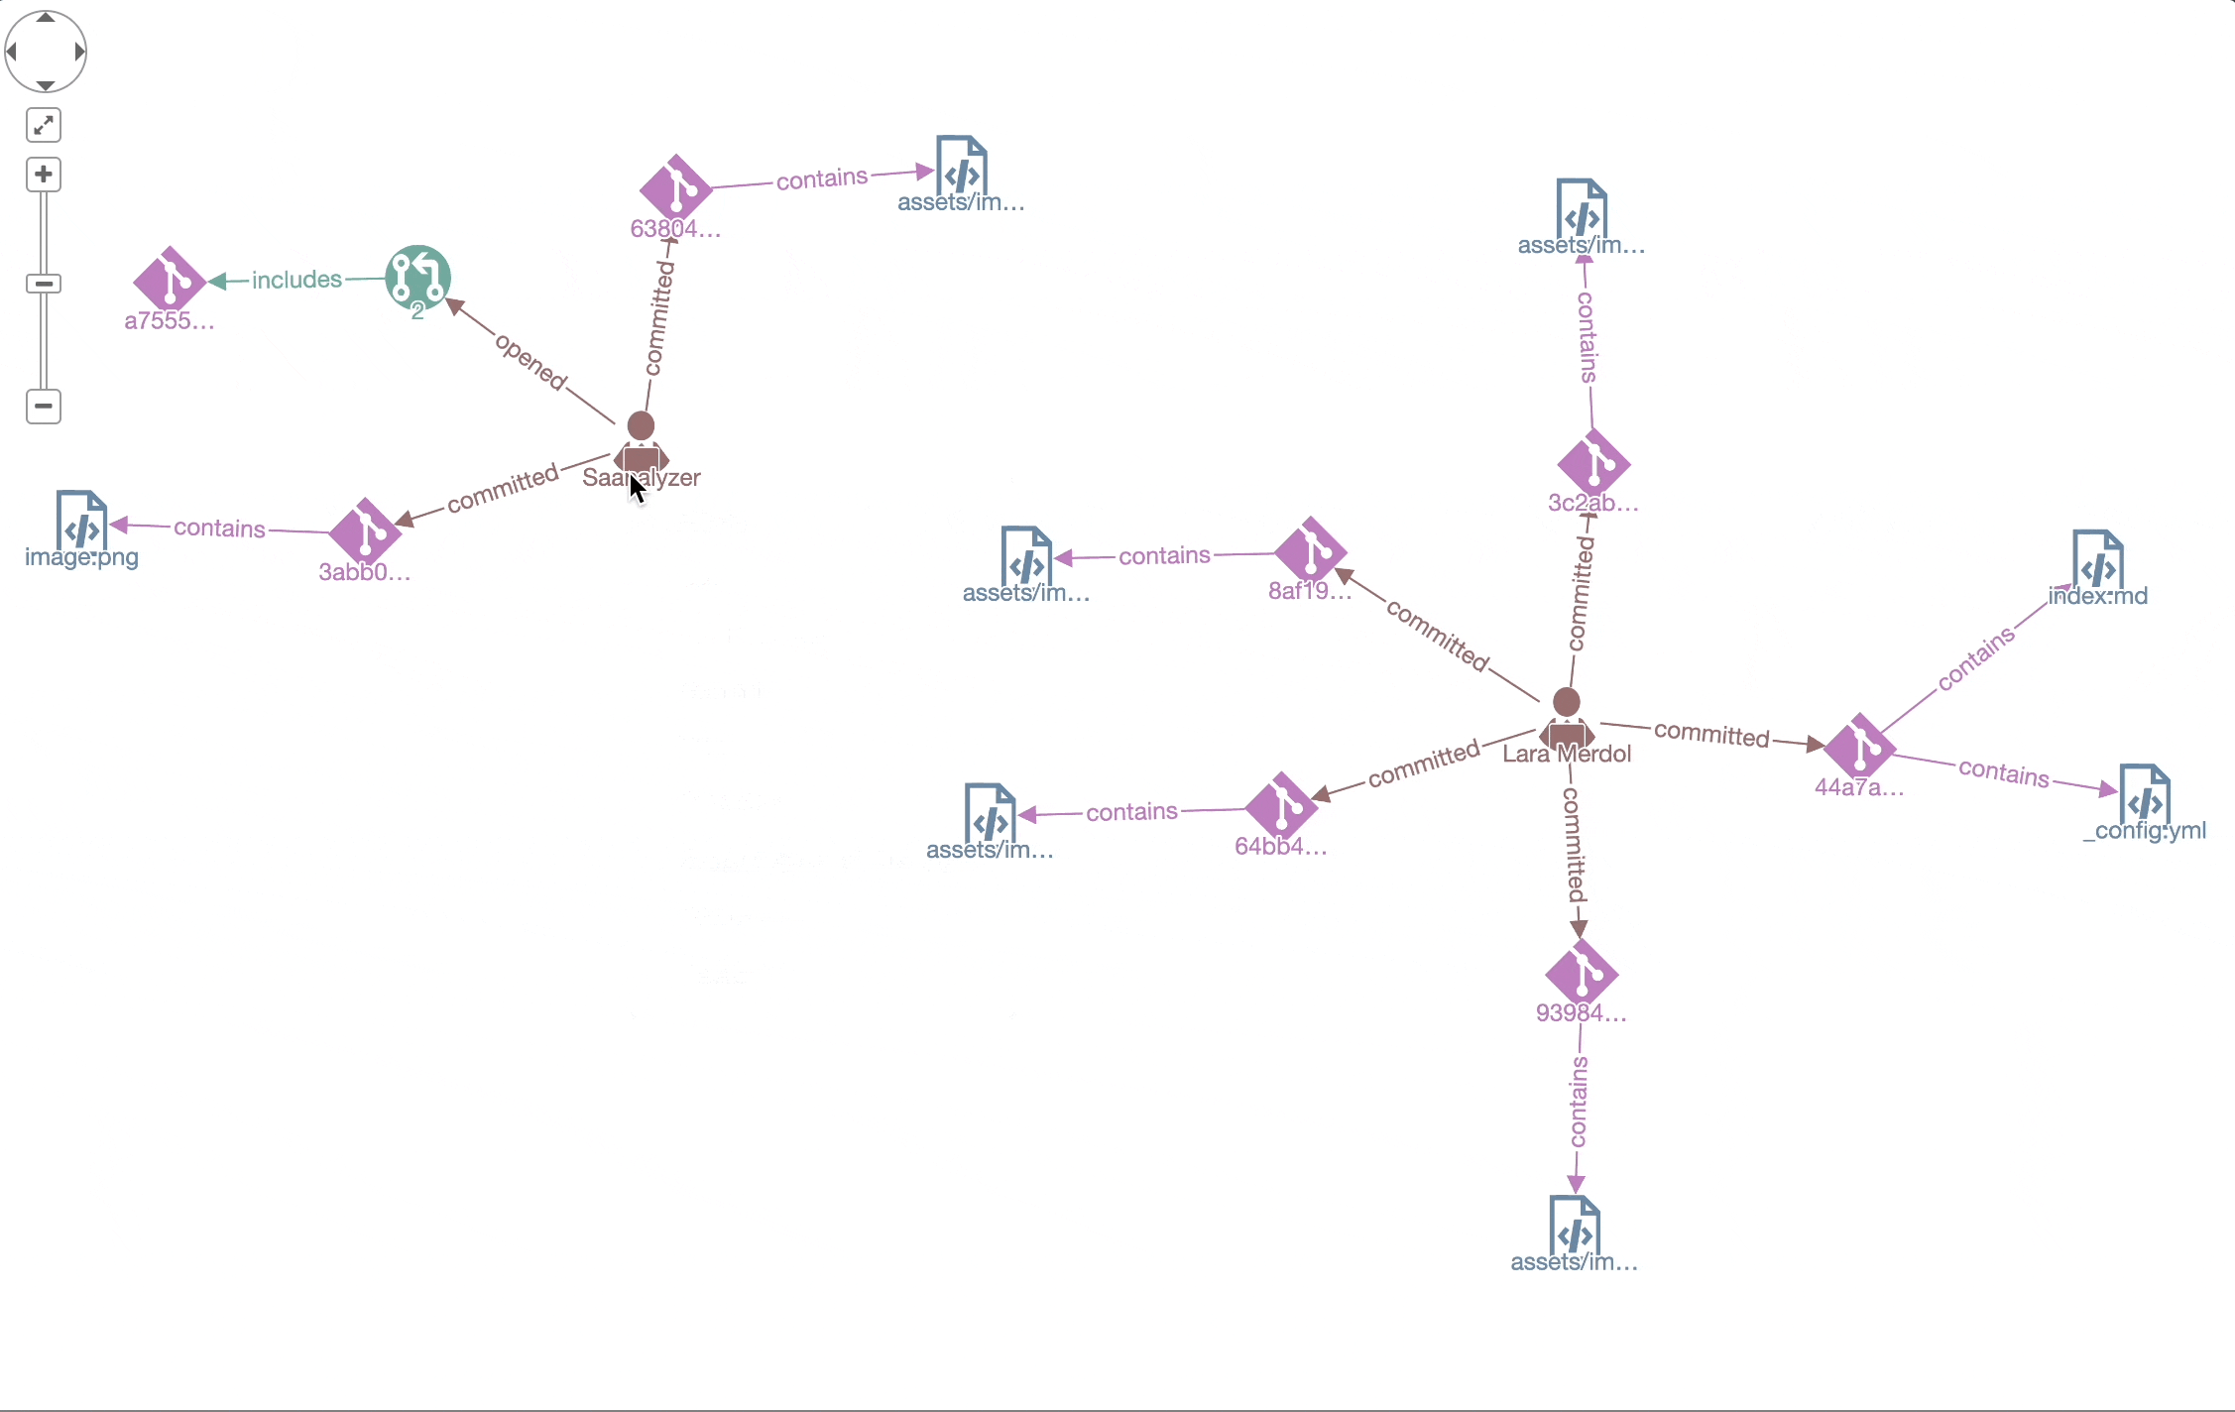
3 Software Artifacts Traceability Graph Analysis and Visualization
Graph Visualization: enhancing Mental Map Cues, Simplifying Complex Data, Facilitating Analysis
Graph Layout (Drawing) : process of arranging the nodes and edges of a graph in a visually comprehensible and aesthetically pleasing manner within a two-dimensional space.
Incremental Layout
Notes:
Graf çiziminin (layout) estetiği, software artifact lerinin etkili bir şekilde analiz etmek için onemli bir yer tasiyor. Graf cizimini iyileştirmek, daha okunabilir ve anlaşılır sonuçlar saglar. Graph layout iyileştirmek icin literatürde bircok kriter ve duzen bulunmakta.TFakat tüm bu kriterleri sağlamak zor olduğu için, kriterleri uygulamanıza göre önceliklendirmek ve uygun bir düzen algoritması seçmemiz gerekiyor. Ornegin bizim framework genel olarak interaktif bir cizim kanvasi sunmayi oncelemekteyiz bu acidan graf sıklıkla değişiklikler gecirmesi gerekioy. Bu baglamdada kullanıcın hali hazirda olan graph ile ilgili olsuturdugu mental map yani "zihinsel haritayı" bozmadan mevcut node ve edgeler posizyonlarinda baslayara i incremental oalrak graph genislettigimiz bir layout tercih edebiliriz. .

Slide 10
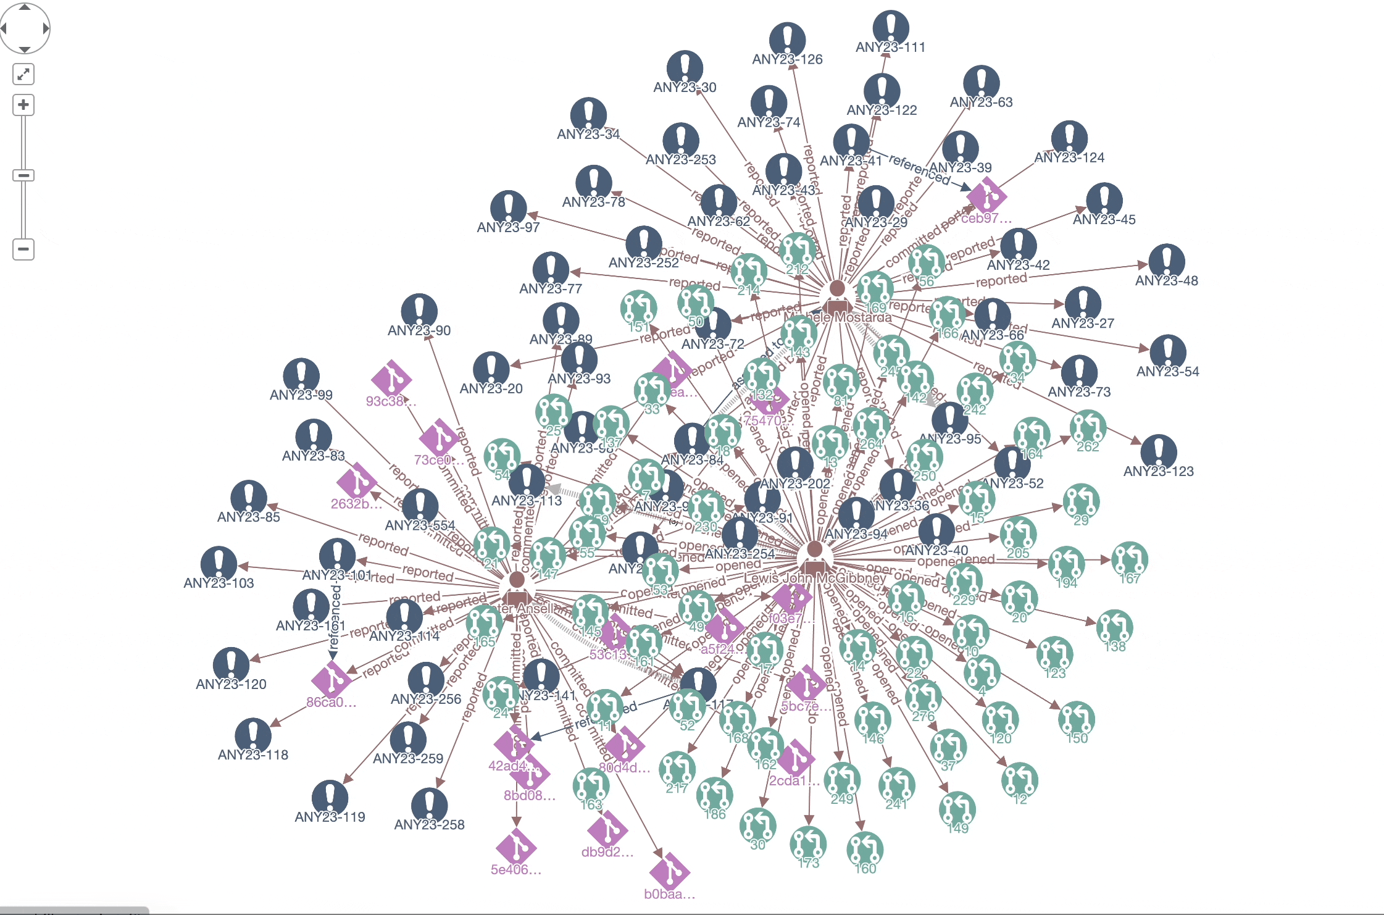
3 Software Artifacts Traceability Graph Analysis
and Visualization
Complexity management: strategies and techniques to handle the intricacies and intricacies inherent in large and complex datasets.
Clustering: organizing nodes into cohesive groups, making it easier to analyze and understand the structure of the data
Expanding and collapsing: Simplifying visualization by expanding or collapsing selected clustered groups.
Clustering by Developer
Notes:
Çizginin estetiği ve görselleştirilmesi konusundaki bir diğer önemli noktada aslında oluşabilecek kalabalık kompleks çizgilerin daha iyi bir şekilde vücutaj edilmesi bu noktada da biz bunu Kompleksi din Men etmedi tanımlıyoruz özellikle Sofia domain'inde olarak birçok noktada Aslında çok kaga karşı karşıya gelebiliyoruz Mesela atıyorum bir de vogue'ın uzun süreç gibi bir proje olsun ve bir de Google Play üzerinde çalıştı bütün aktiflere getirmek istediğimizi düşünelim çizim kalmasına tahmin edebileceğiniz gibi birinin Hatta belki de 5.000 10.000'in üzerinde Aktif et de baş başa kalıyoruz böyle durumlarda Özellikle bizim bu çizim kalmasındaki gafımıza çizgimizi birazcık da anlaşılabilir bir hale getirmemiz için kullanabileceğimiz teknik Galiba bunlardan bir tanesi Bizim de yoğunlukla kullandığımız teknik klasik dediğimiz şey aslında kalmazsa bulamam ne oldu dedi Belli bir sementik veya teokratik bazında Google planı yapmak mesela sağda plastik Ekber bir örnek verilmiş bu dediğim mesela aslında ilk başta gördüğünüz karmaşık Daha sonrasında hangi aktive hangi logo tarafından etki edildiyse veya işlem yapabildiyse ona göre gruplandırıyormuş Burada mesela Şeyi artık ya da biliyoruz bir daha gelsin o ortadaki 3 Aktif et aslında iki duba kapak tarafından da çalışılmış onun dışında hangi kıtası o an o divane tarafından işlem yapılmış bunun gibi teknikler ya da genel olarak biz kompleks olarak adlandır

Slide 11

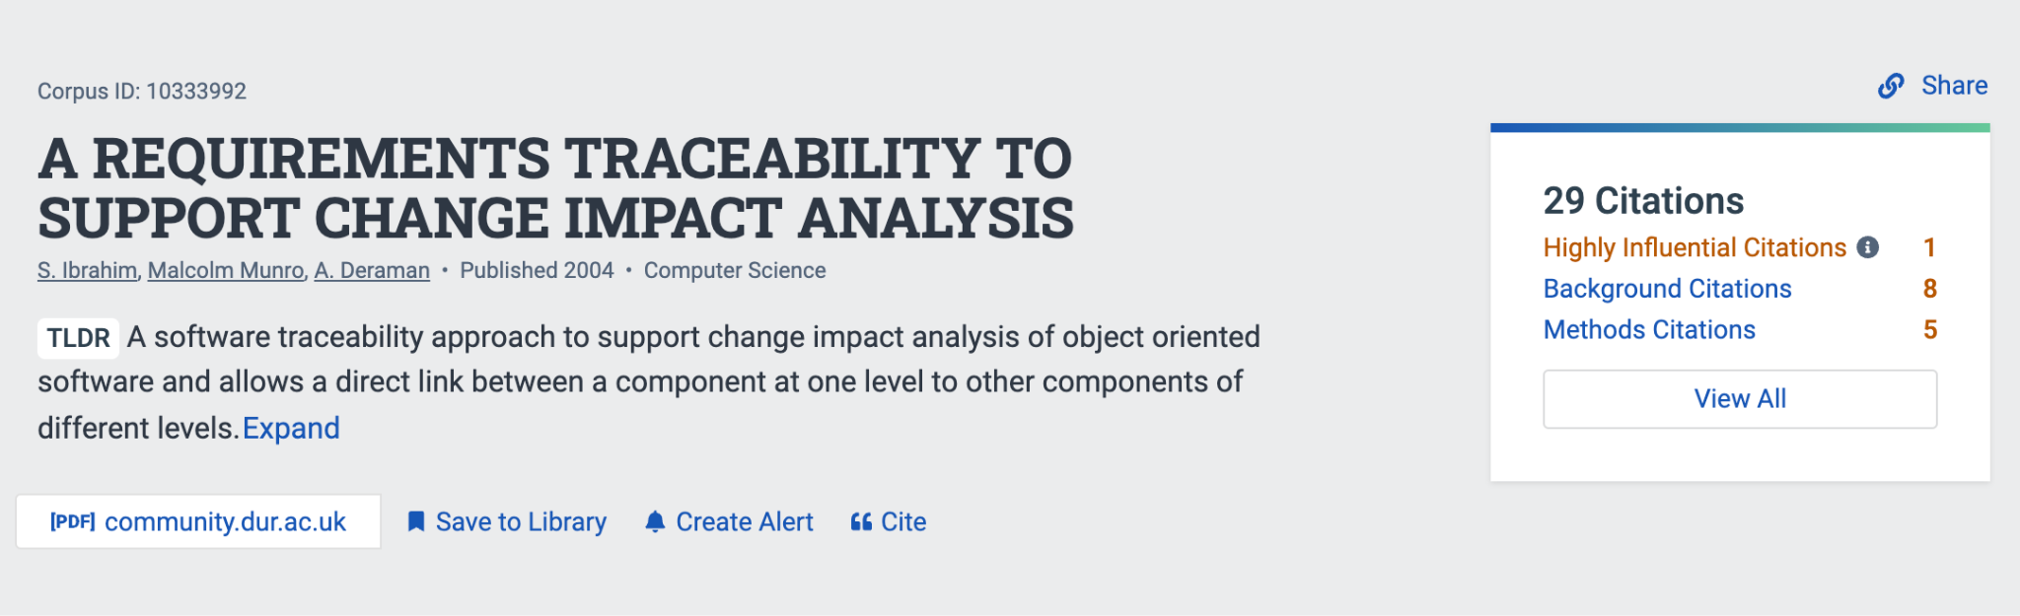
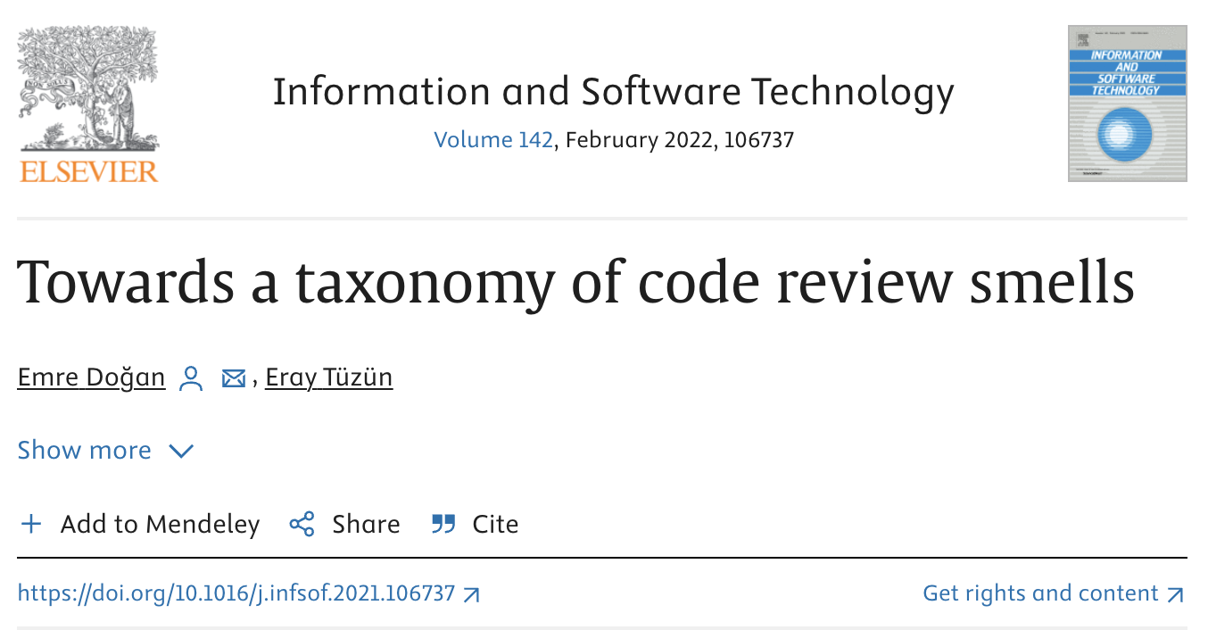
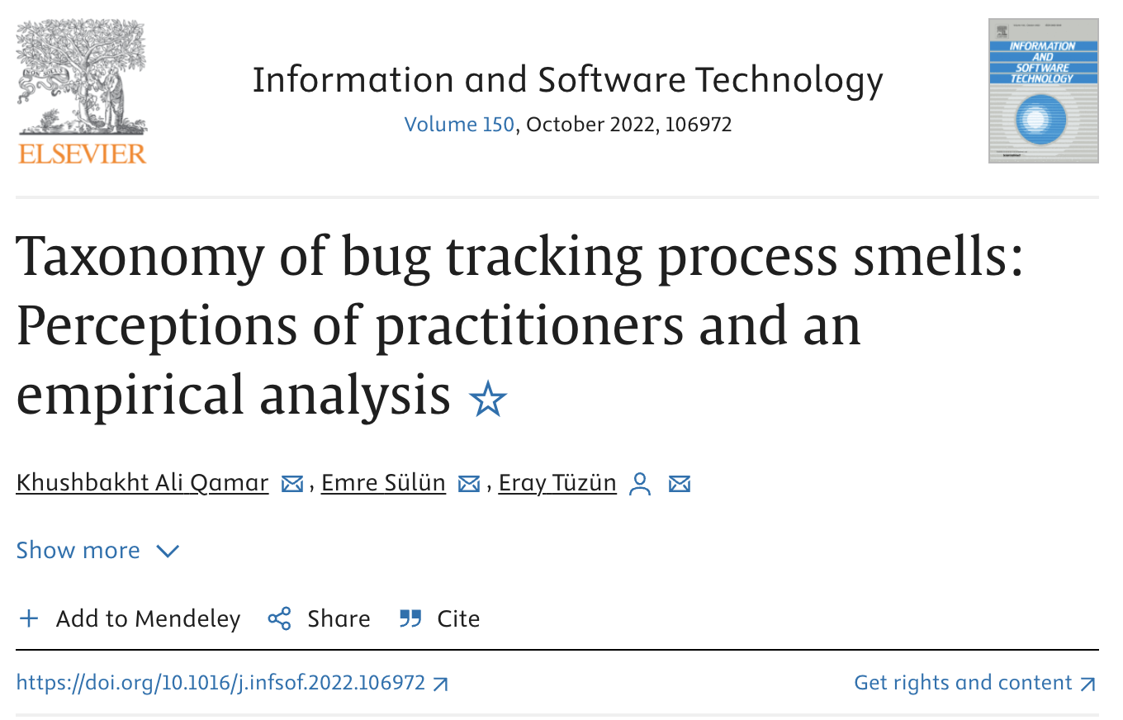
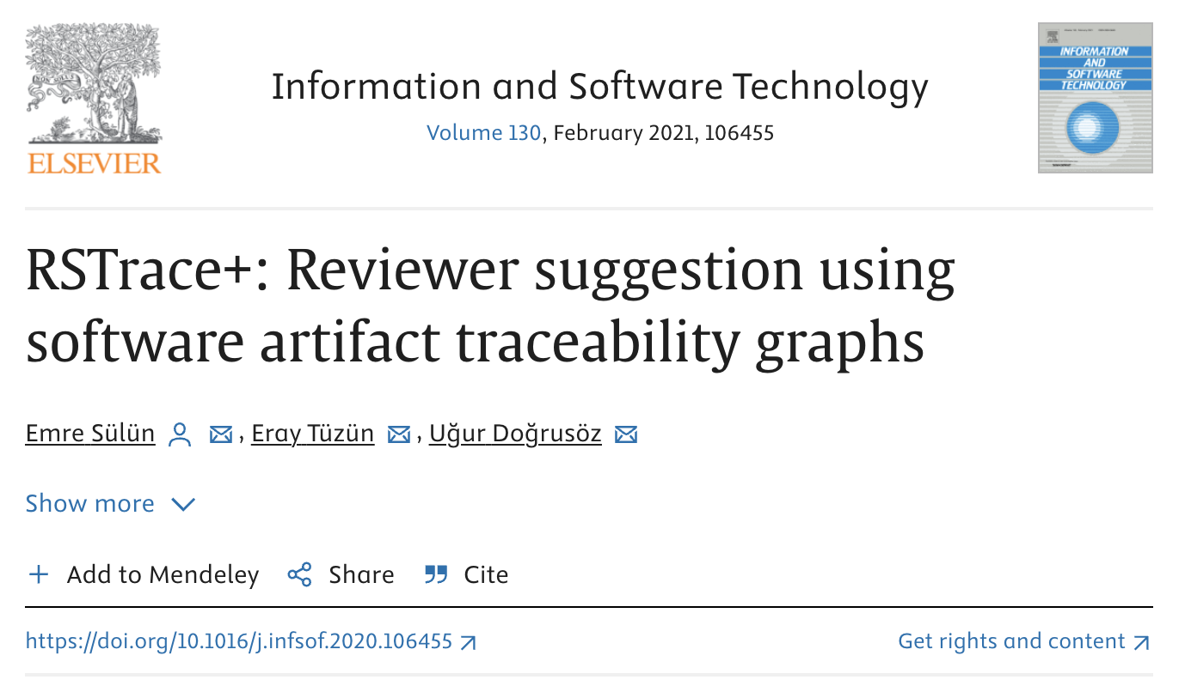
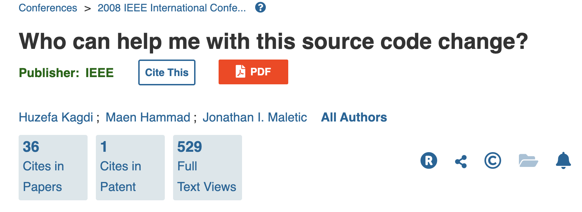
4 Software Artifacts Analyses
Software artifacts can be used in different types of analysis.
Such as:
Expert Recommendation for Source Code Files
Pull Request Reviewer Recommendation
Bug Tracking (BT) Process Anomaly Detection
Code Review (CR) Anomaly Detection
Code Change Impact Analysis
Developer Collaboration Analysis

Slide 12
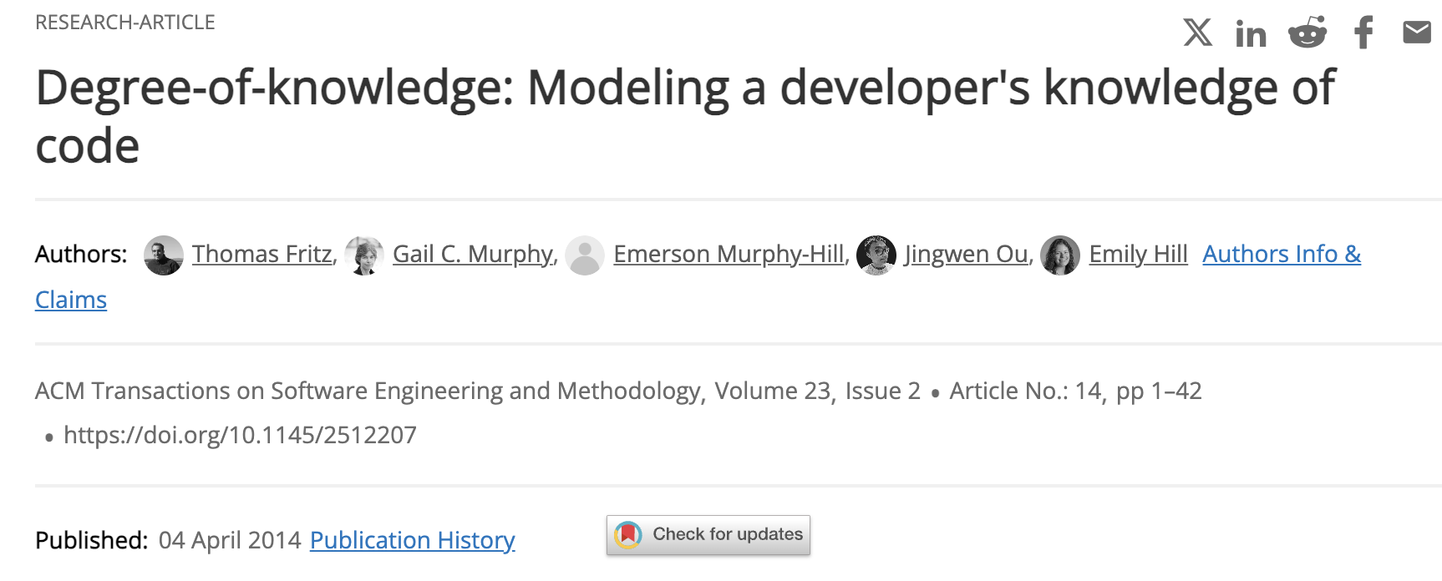
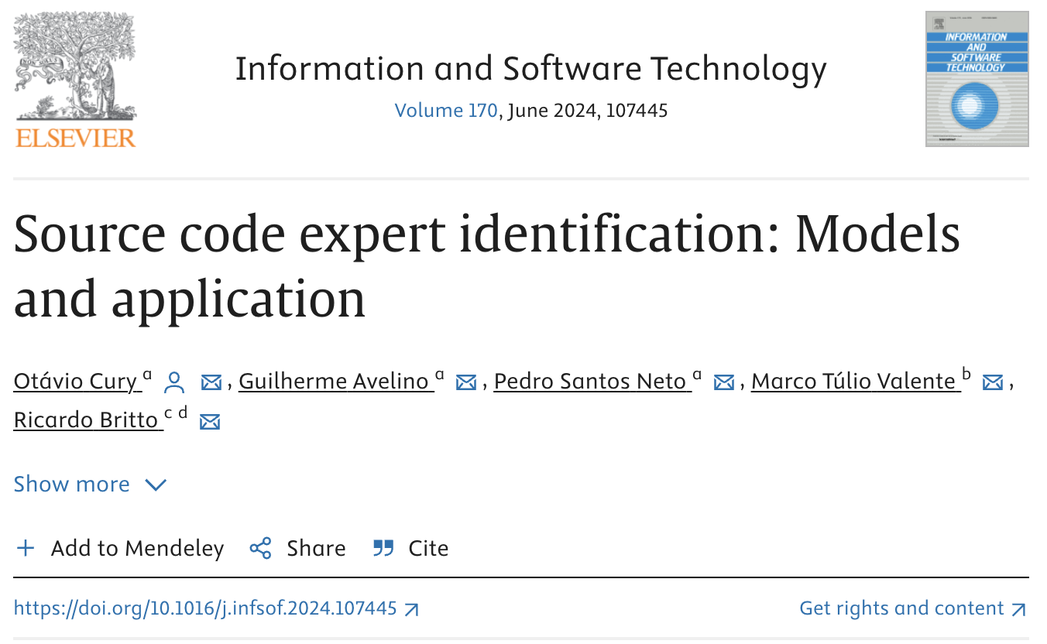
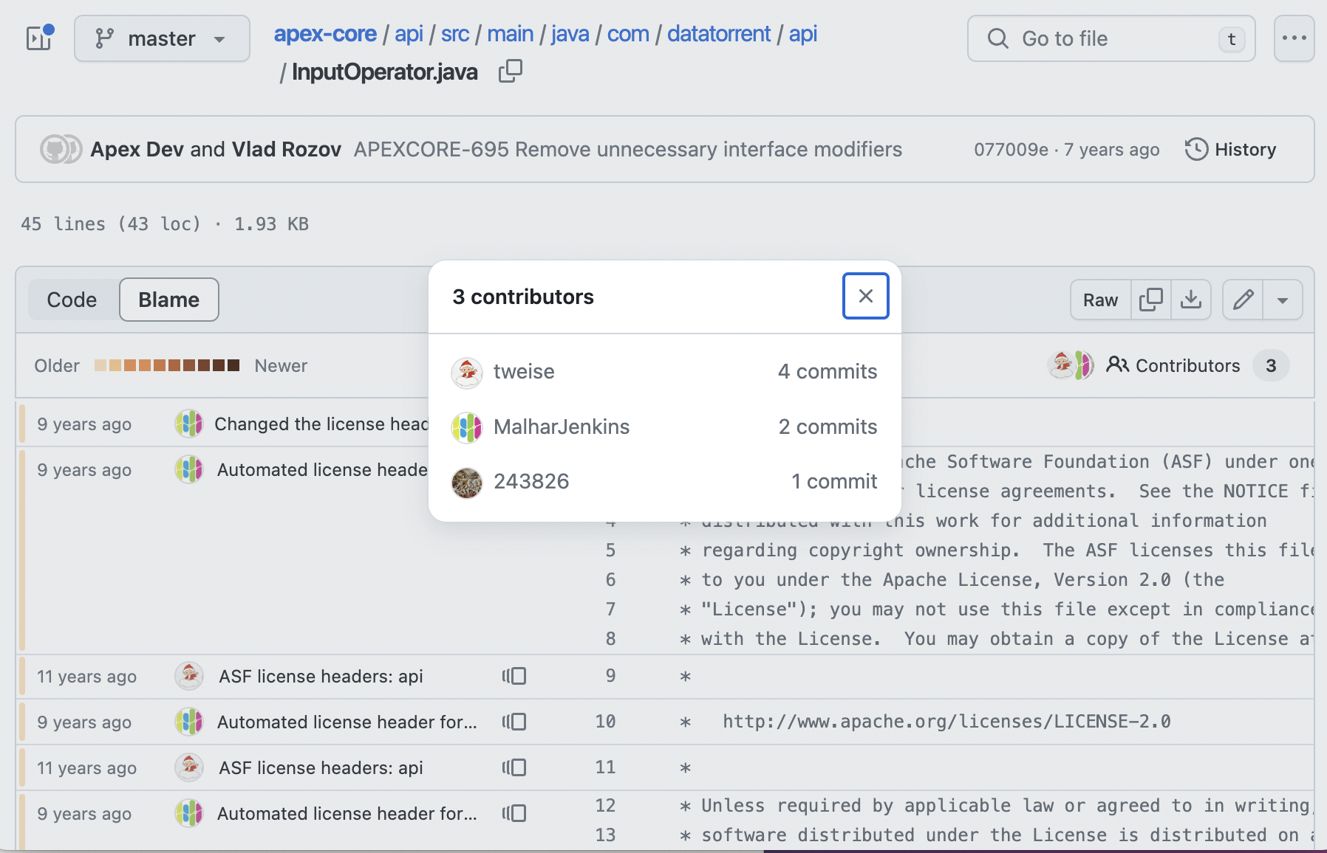
4.1 Expert Recommendation for Source Code Files
Goal: to recommend the most suitable developers for specific source code files or changes based on their expertise, past contributions, and familiarity with the codebase.
E.g. Git blame
Github File Contributors list
Notes:
Uzman önerisi, yazılım geliştirmenin farklı alanlarında uzman geliştiricileri belirleme ve önerme sürecidir. Görev atamaları, hata düzeltme ve yeni başlayanlara yardım gibi faaliyetler için önemlidir. Örneğin, bu bağlamda sıkça kullanılan bir teknik, hangi geliştiricinin hangi bölümde kodun etkin olduğunu belirlemek için git blame'ı kullanmaktır veya GitHub kullanılıyorsa en fazla katkı sağlayan geliştiricileri gözlemlemektir. Aslında, geliştirici bilgi tabanı sadece kod katkılarıyla değil, aynı zamanda çeşitli diğer faktörlerle de etkilenir ve uzman önerisi konusunda literatürde birçok çalışma ve ölçüt bulunmaktadır.

Slide 13
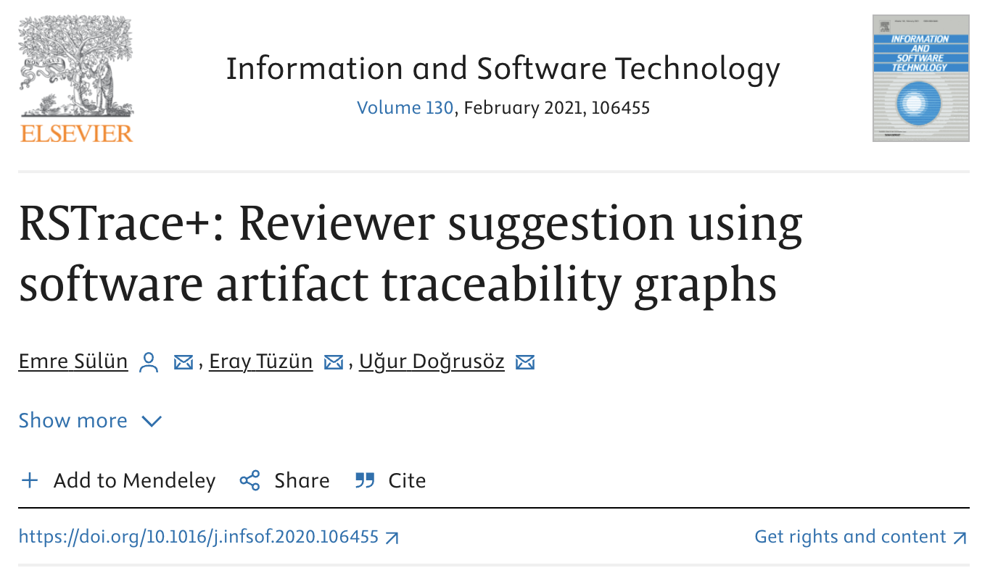
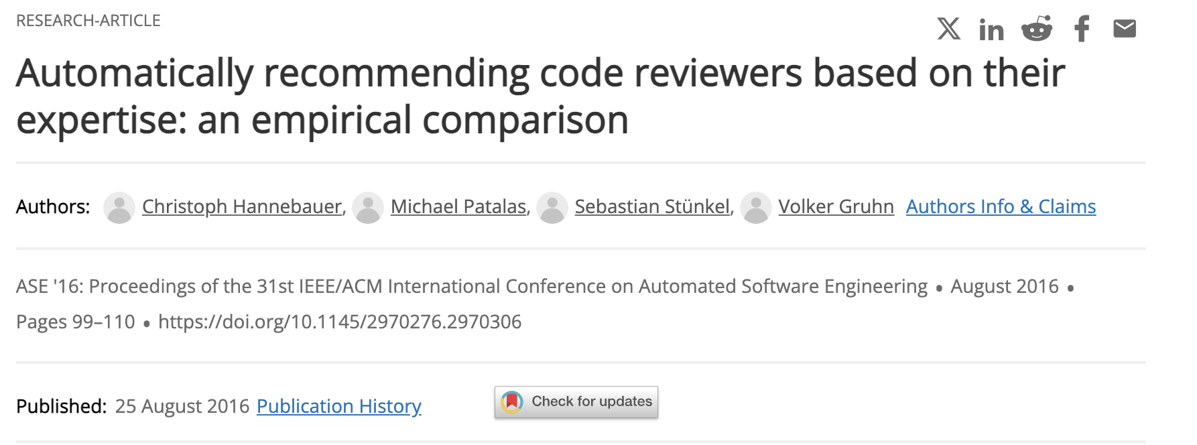
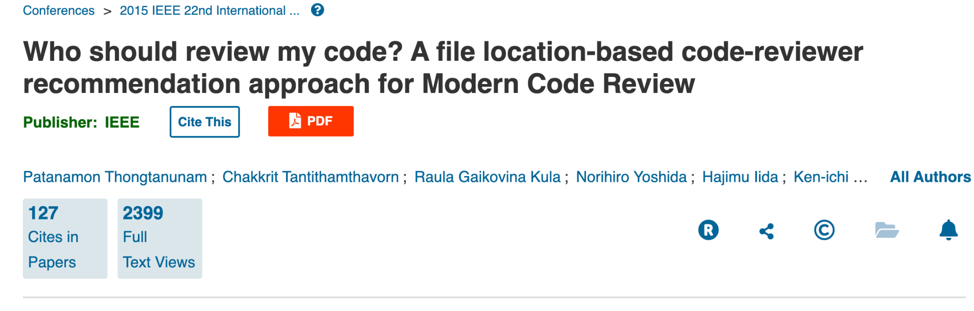
4.2 Pull Request Reviewer Recommendation
Goal: to assist developers in selecting appropriate reviewers for their code changes. This analysis considers factors such as the expertise of potential reviewers, their past review activity, and familiarity with the code affected by the pull request.
Notes:
Reviewere önerisi, geliştiricilere kod değişiklikleri için uygun inceleyicileri seçmelerine yardımcı olmak için yapılan bir analizdir. Bu analiz, potansiyel inceleyicilerin uzmanlık alanlarını, uygunluklarını, geçmiş inceleme faaliyetlerini ve pull request ile etkilenen kodun tanıdıklık düzeyini içerir. Otomatik olarak uygun inceleyicileri önermek, iki temel fayda sağlar: (1) inceleyicileri otomatik olarak atayarak genel inceleme süresini azaltma [1] ve (2) inceleme kalitesini artırarak incelenen ürünle ilgili olası hataları azaltma.

Slide 14
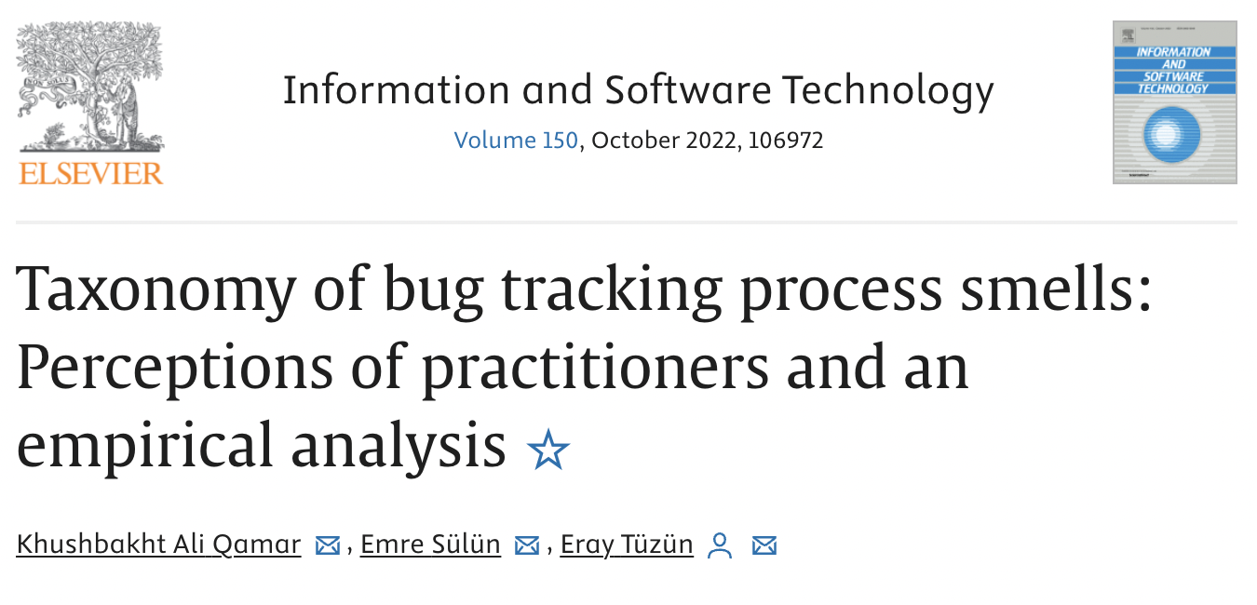
4.3 Bug Tracking (BT) Process Anomaly Detection
Goal: identifying and addressing inefficient or ineffective practices in bug tracking processes.
Qamar et al, categorized bug-tracking process smells into 10 categories.
Notes:
Bug Tracking Process Smell (Hata Takip Süreci Kötü Kokuları): Hata takip süreçlerinde meydana gelen ve sürecin verimliliğini olumsuz etkileyen kötü uygulamalar veya alışkanlıklar. Bu çalışmanın amacı, hata takip sürecinde meydana gelen kötü uygulamaları (bug tracking process smells) daha iyi anlamak ve bu kötü uygulamaların hata takip sistemlerinde var olduğunu göstermek için nicel analizler yapmaktır. Ayrıca, yazılım uzmanlarının bu kötü kokular hakkındaki algılarını ve bu kokuların hata takip süreci üzerindeki etkilerini gözlemlemek istiyoruz.
Yöntemler: Çok kaynaklı bir literatür incelemesi sonucunda akademik ve gri literatürdeki 60 kaynağı analiz ettik ve hata takip sürecindeki 12 kötü uygulamanın bir taksonomisini önerdik.

Slide 15
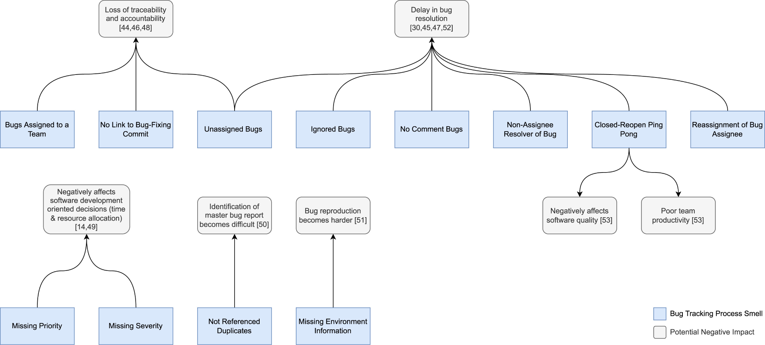
4.3 Bug Tracking (BT) Process Anomaly Detection
Impact of Bug Tracking Smells
Notes:
Süreç Kokuları ve Olası Nedenler:
Atanmamış Hatalar: Atananı olmayan, ancak kapatılan hatalar.
Olası nedenler: Geliştiricinin uygunluğu, triage (önceliklendirme) yapan kişinin zaman baskısı, triager uygun geliştiriciyi bulamıyor.
Hata Düzeltme Commit'ine Bağlantı Yok: Bir hata, hata düzeltme commit'ine bağlantı olmadan kapatılmış.
Olası nedenler: Geliştirici bağlantıyı eklemeyi unutuyor, commit bağlantısını eklemek zor.
Göz Ardı Edilmiş Hatalar: Uzun süre açık kalan veya eksik çözüm içeren hatalar.
Olası nedenler: Yanlış şiddet göstergesi, yetersiz hata tanımı, yanlış önceliklendirme.
Bir Takıma Atanan Hatalar: Belirli bir geliştiriciye değil, bir takıma atanan hatalar.
Olası nedenler: Triager tarafından yanlışlıkla atanmış, geliştiricinin müsait olmaması.
Eksik Öncelik: Hatanın önceliği belirlenmemiş.
Olası nedenler: Triager'ın uzmanlığı, yanlış hata şiddeti, triager tarafından göz ardı edilmiş.
Referans Verilmemiş Yinelenen Hatalar: Orijinal hataya referansı olmayan yinelenen hatalar.
Olası nedenler: Yinelenen hatayı belirleyen kişinin sisteme yeni olması, önceki hataların farkında olmama.
Eksik Ortam Bilgisi: Hata hakkında ortam bilgisi (Versiyon, OS, Ürün bileşeni) eksik.
Olası nedenler: Bildirici bilgileri eklemeyi unutmuş, ortam detaylarını bilmiyor.
Eksik Şiddet: Hatanın şiddeti belirlenmemiş.
Olası nedenler: Triager gözden kaçırmış.
Hata Atananın Yeniden Atanması: Hatayı düzeltmek için atanan kişi birden fazla kez atanmış.
Olası nedenler: Alanların yeniden atanması, triager uygun geliştiriciyi bilmiyor.
Yorum Yapılmamış Hatalar: Yorum yapılmadan kapatılan hatalar.
Olası nedenler: Geliştirici yorum yazmayı unutmuş, geliştirici meşgul.
Atanmayan Hata Çözümü: Atanan kişi dışında biri tarafından çözülen hatalar.
Olası nedenler: Atanan kişi kapatmayı unutmuş, hata başka biri tarafından çözülmüş.
Kapanıp Yeniden Açılan Hatalar: Yeniden açılan hatalar.
Olası nedenler: Yetersiz birim testi, belirsiz hata tanımlamaları.

Slide 16
DEMO

Slide 17
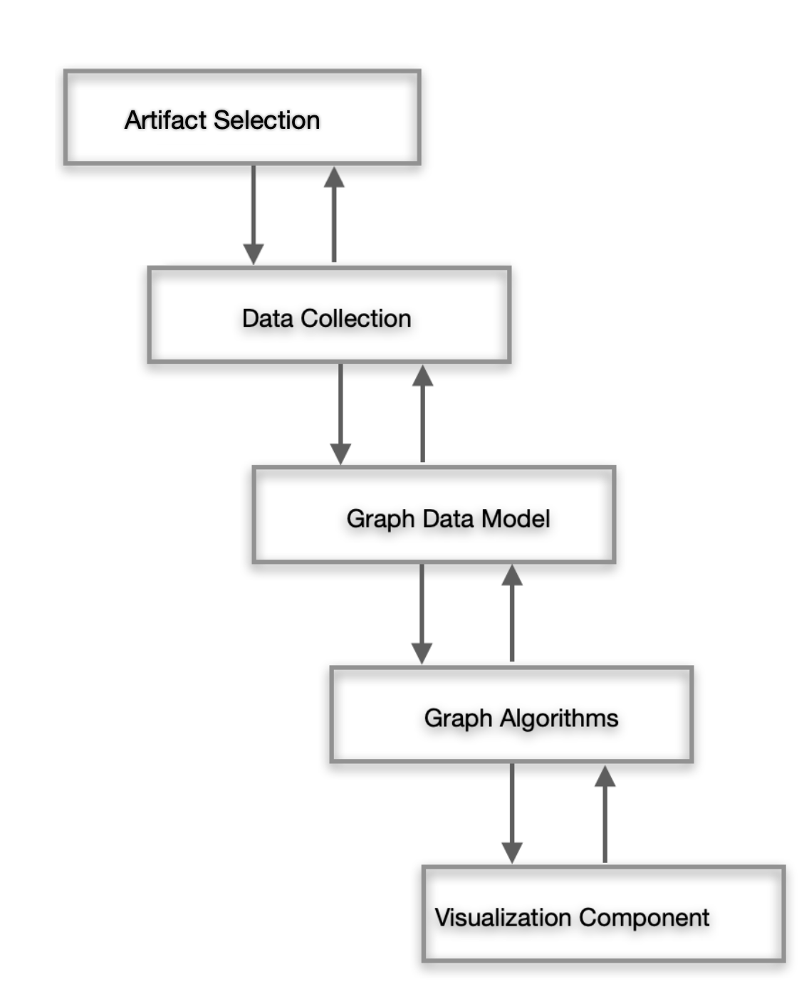
SAA Framework
Objective: introduce a software artifact traceability graph analytics framework that can achieve a multitude of different software artifact analyses via visualization.
Incremental representation of our framework

Slide 18
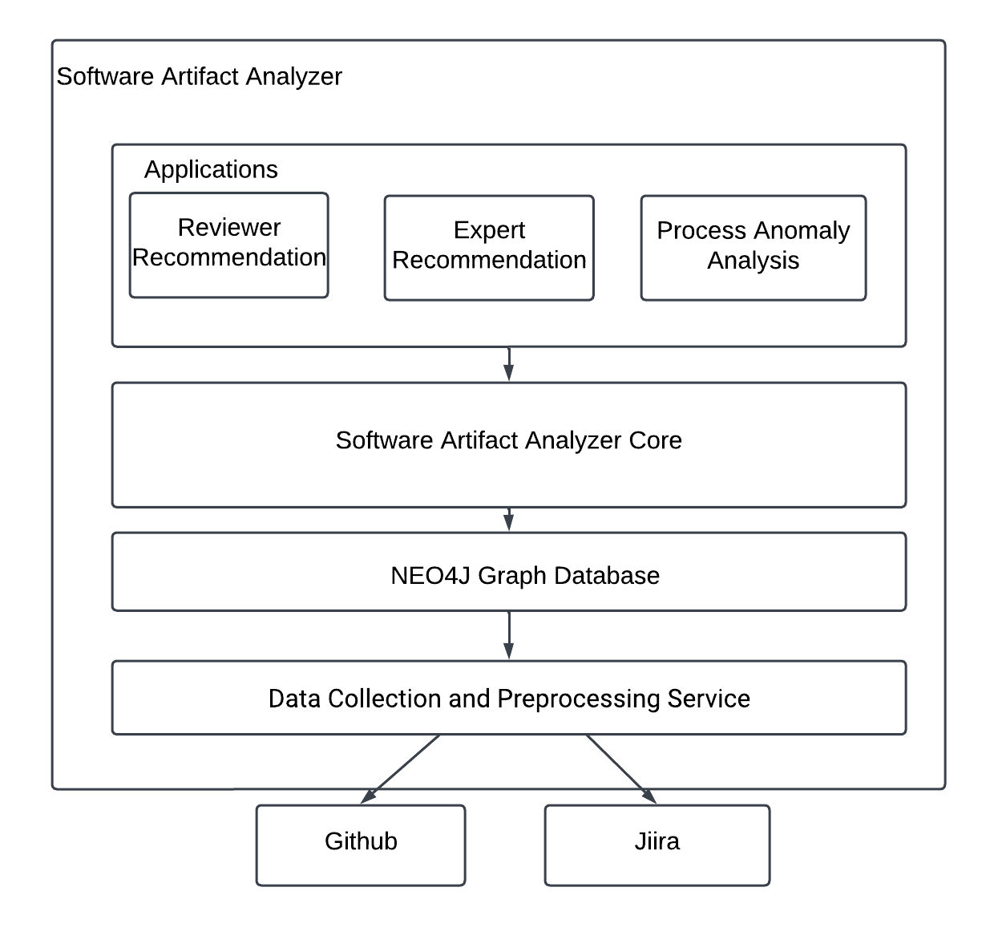
SAA Framework
…
New Application
Layered representation of SAA framework

Slide 19
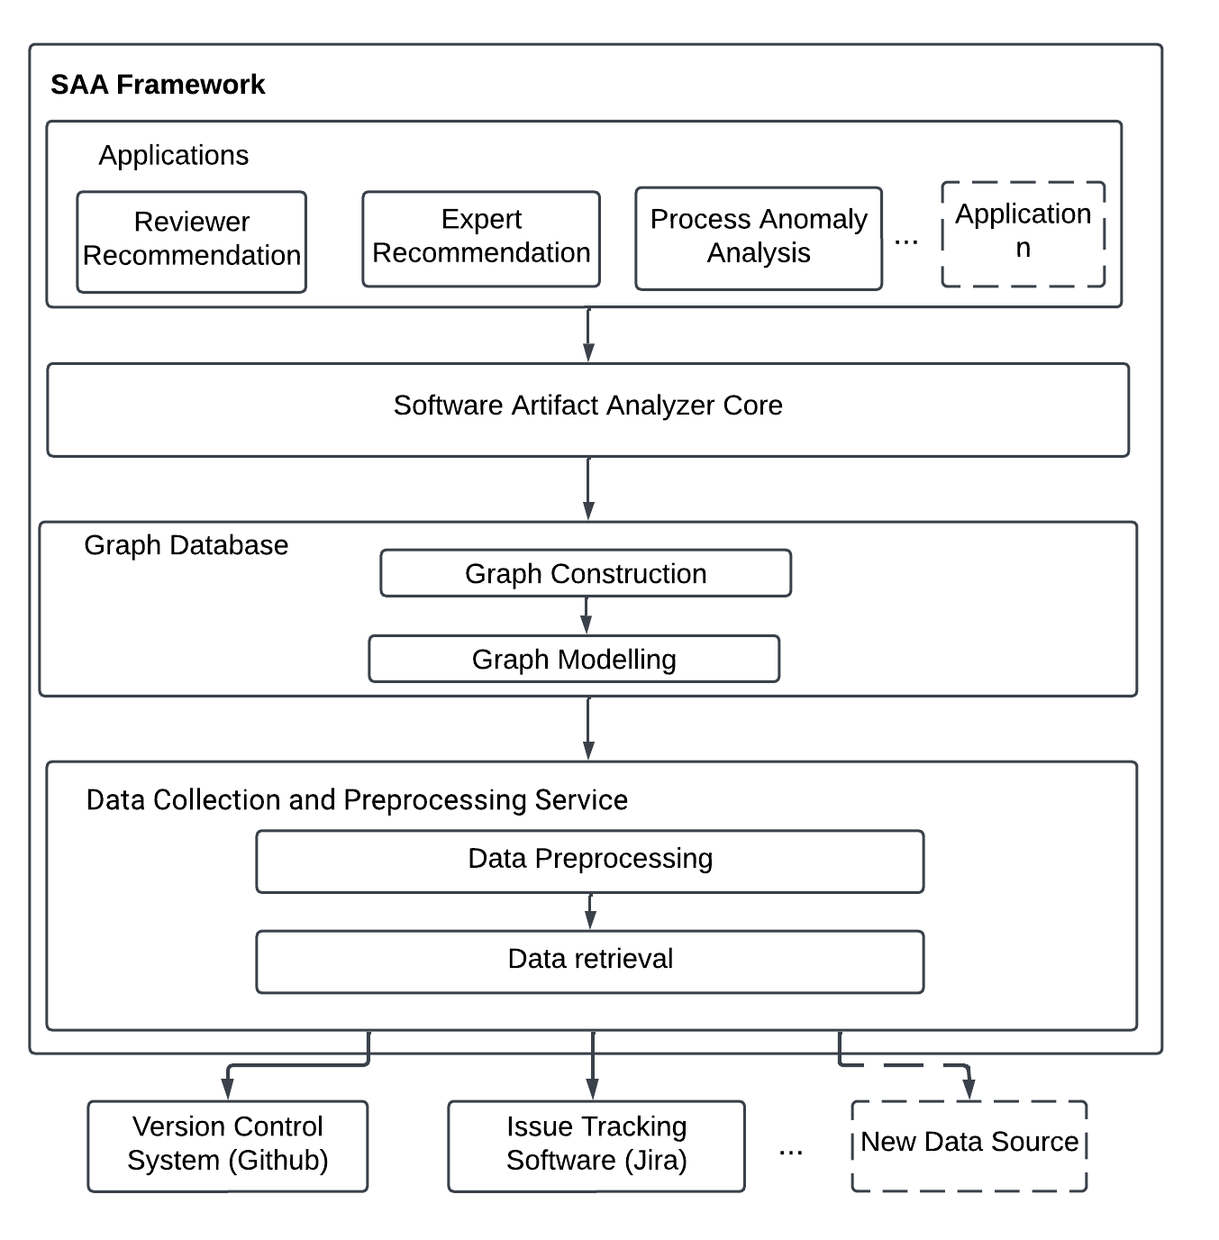
Framework

Slide 20
Artifact Selection
Expert Recommendation
Reviewer Recommendation
BT Process Anomaly Detection
Developer
Code File
Pull Request
Code File
Developer
Bug Report
Redundant !!
Commit
Bug Report
Developer
Bug Report
Pull Request
Commit
Pull Request
Test Case
Commit
Notes:
These types of artifacts and their interrelations provide a summary of key concepts in the project lifecycle. However, additional artifact types may be necessary for other types of analyses. Selecting software artifacts can be thought of as selecting entities in an object-oriented system. While it is possible to add new entities to the system, it's important to consider whether the chosen artifact type can encapsulate the required information and avoid redundancy. If the information summarized by a new entity is already provided by another artifact, it may not be necessary to add it to the system.

Slide 21



Data Collection
Purpose of the tool
Metadata inclusivity
Popularity
Developer
Code File
Commit
Developer
Pull Request
Developer
Bug Report

Slide 22
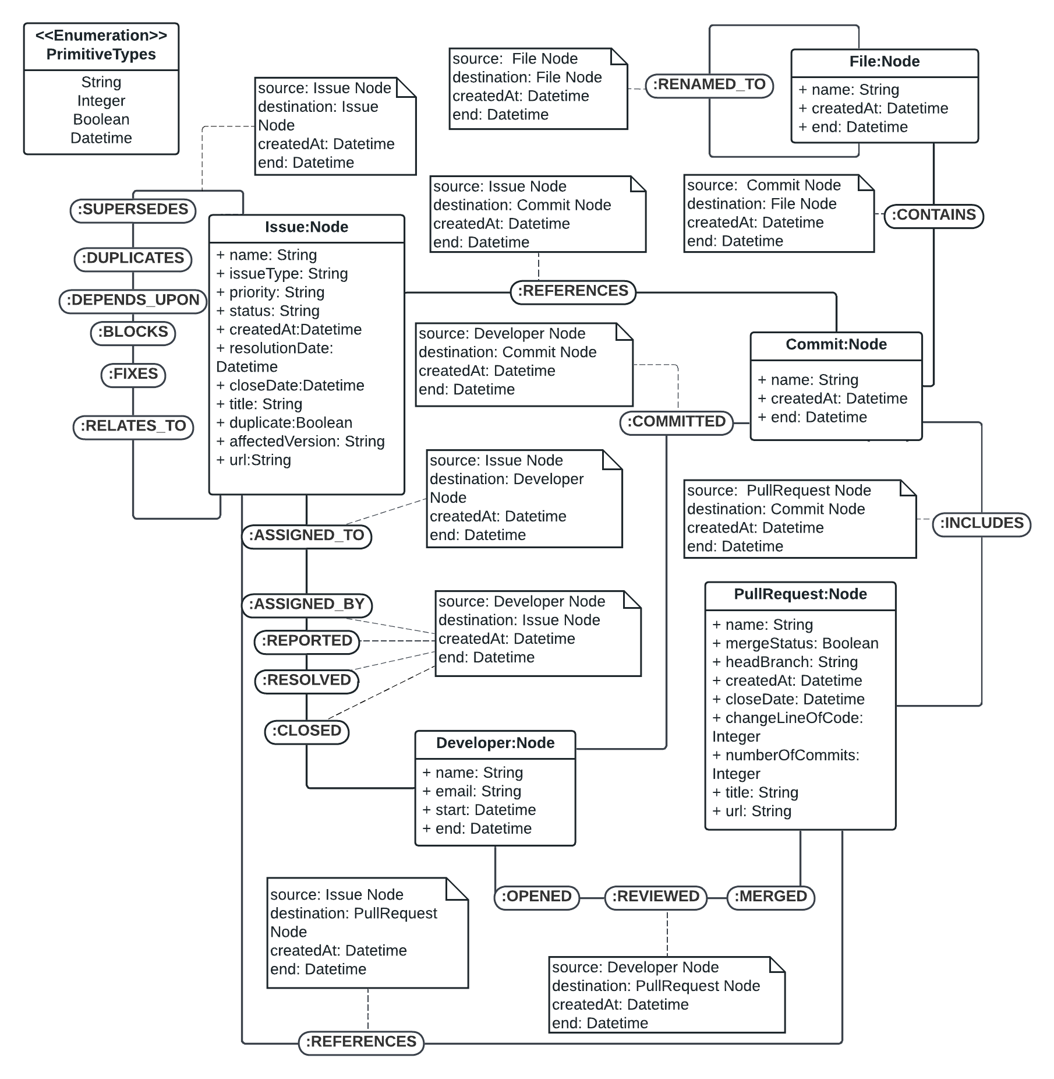
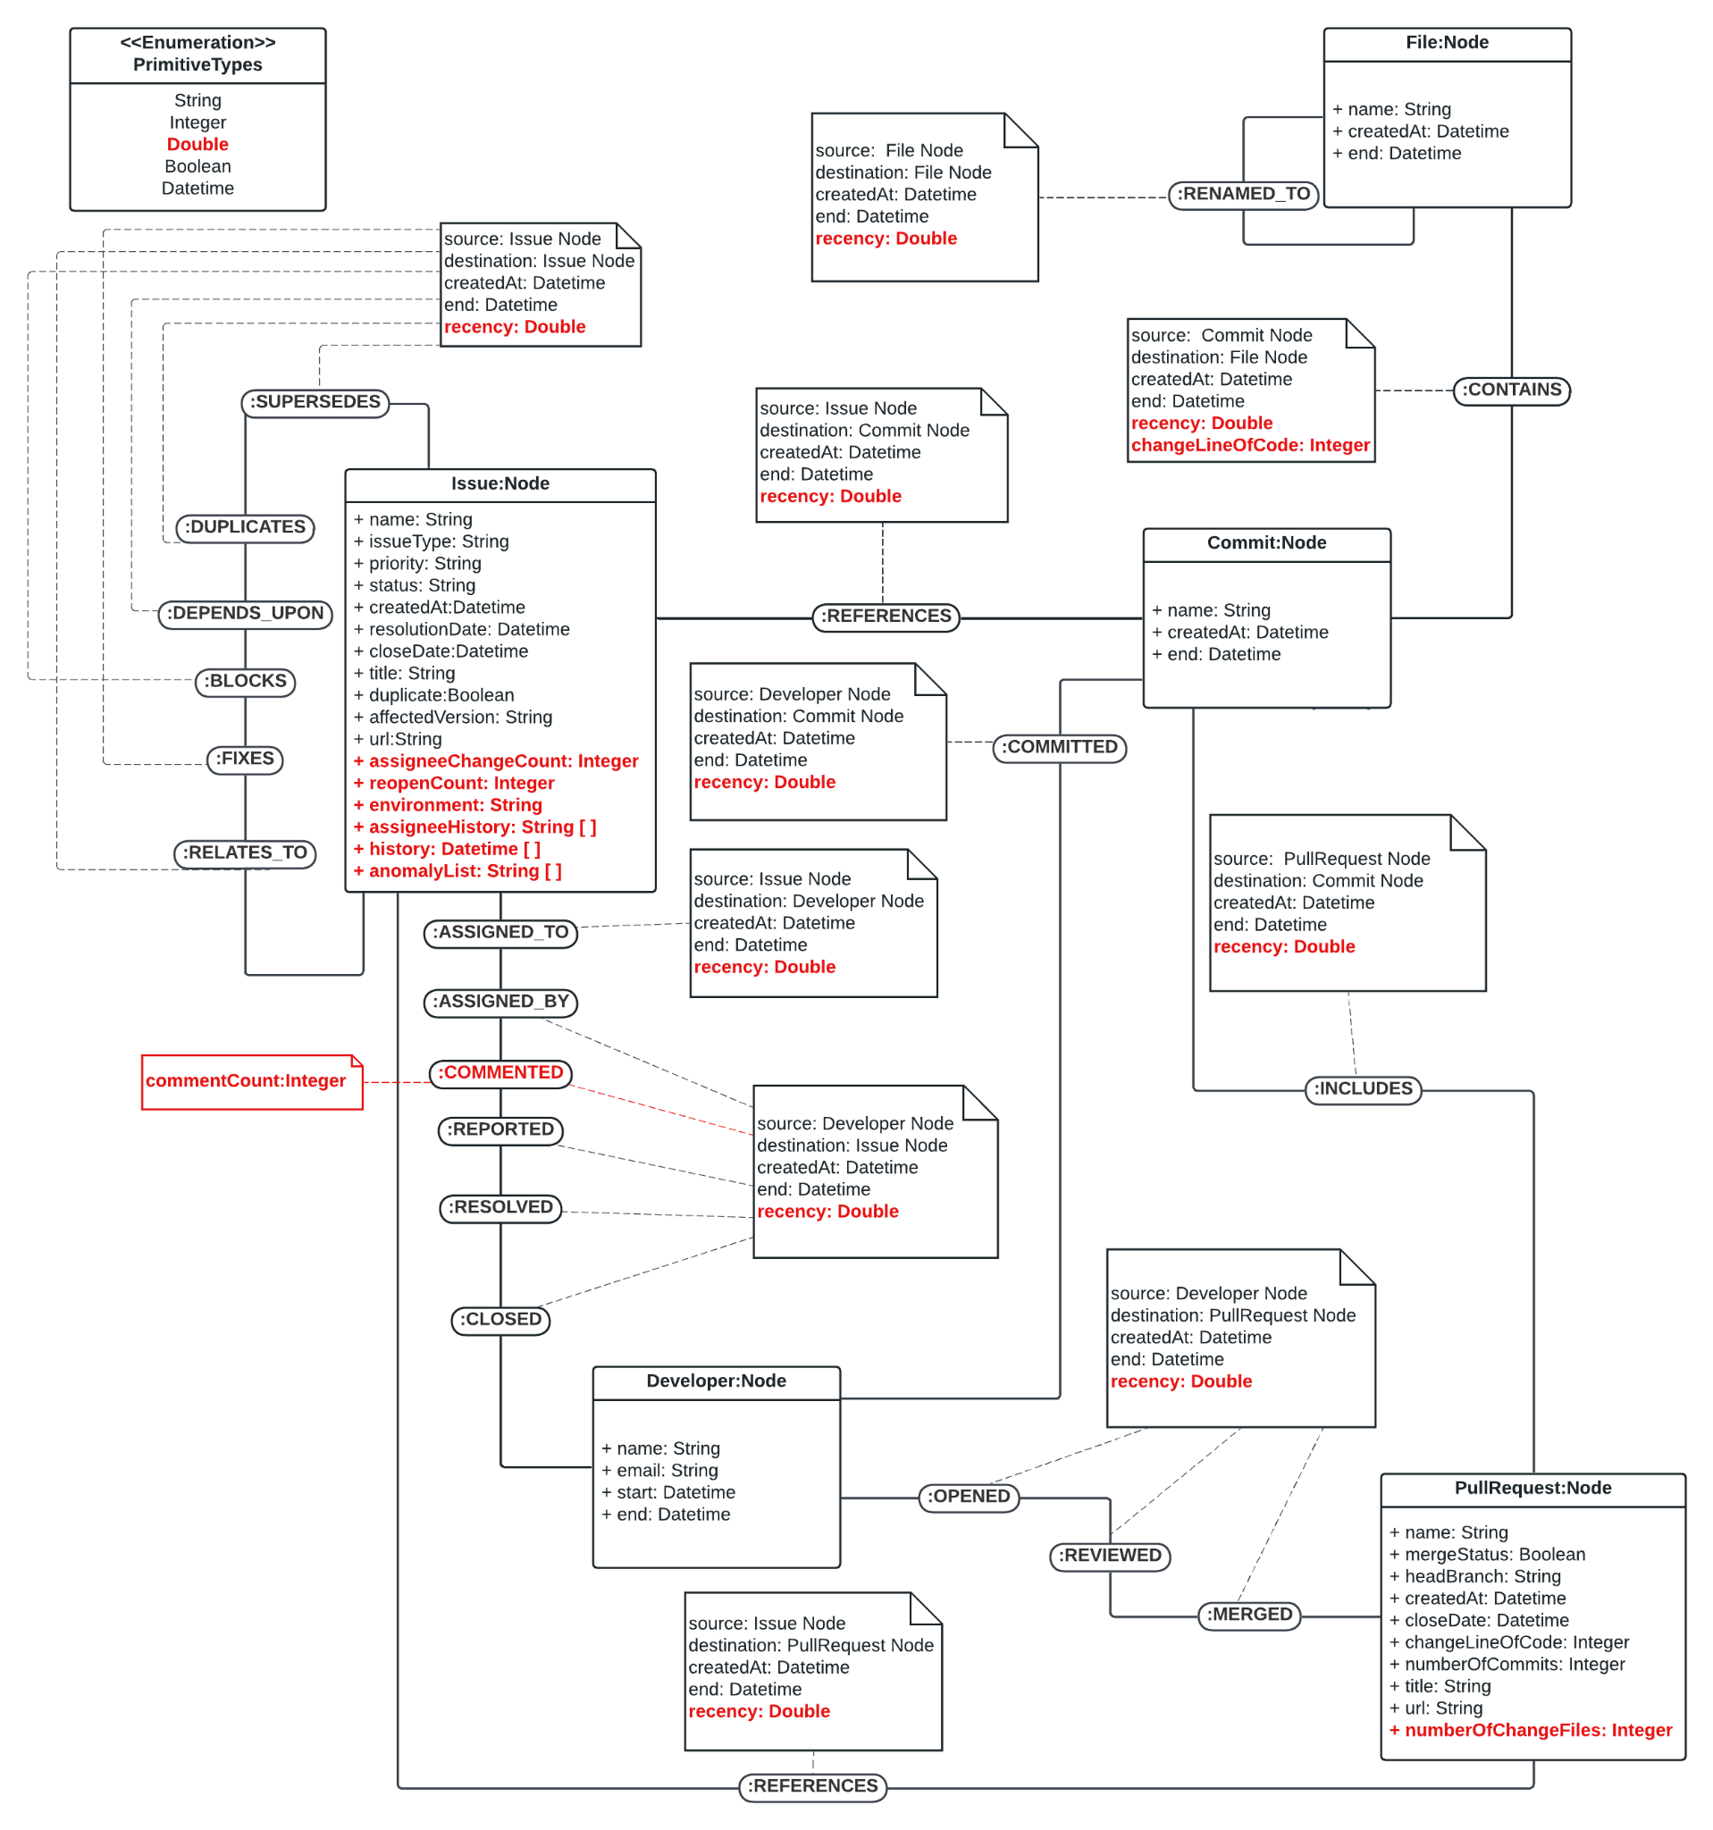
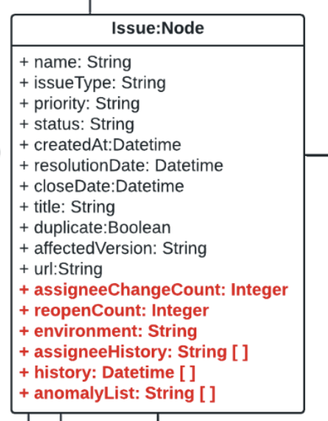
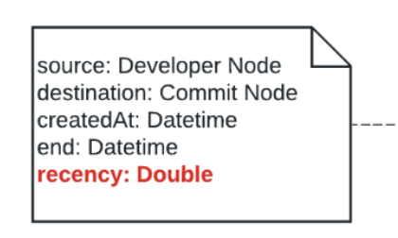
Graph Model
can be enhanced by adding;
properties
relations
software artifacts

Slide 23
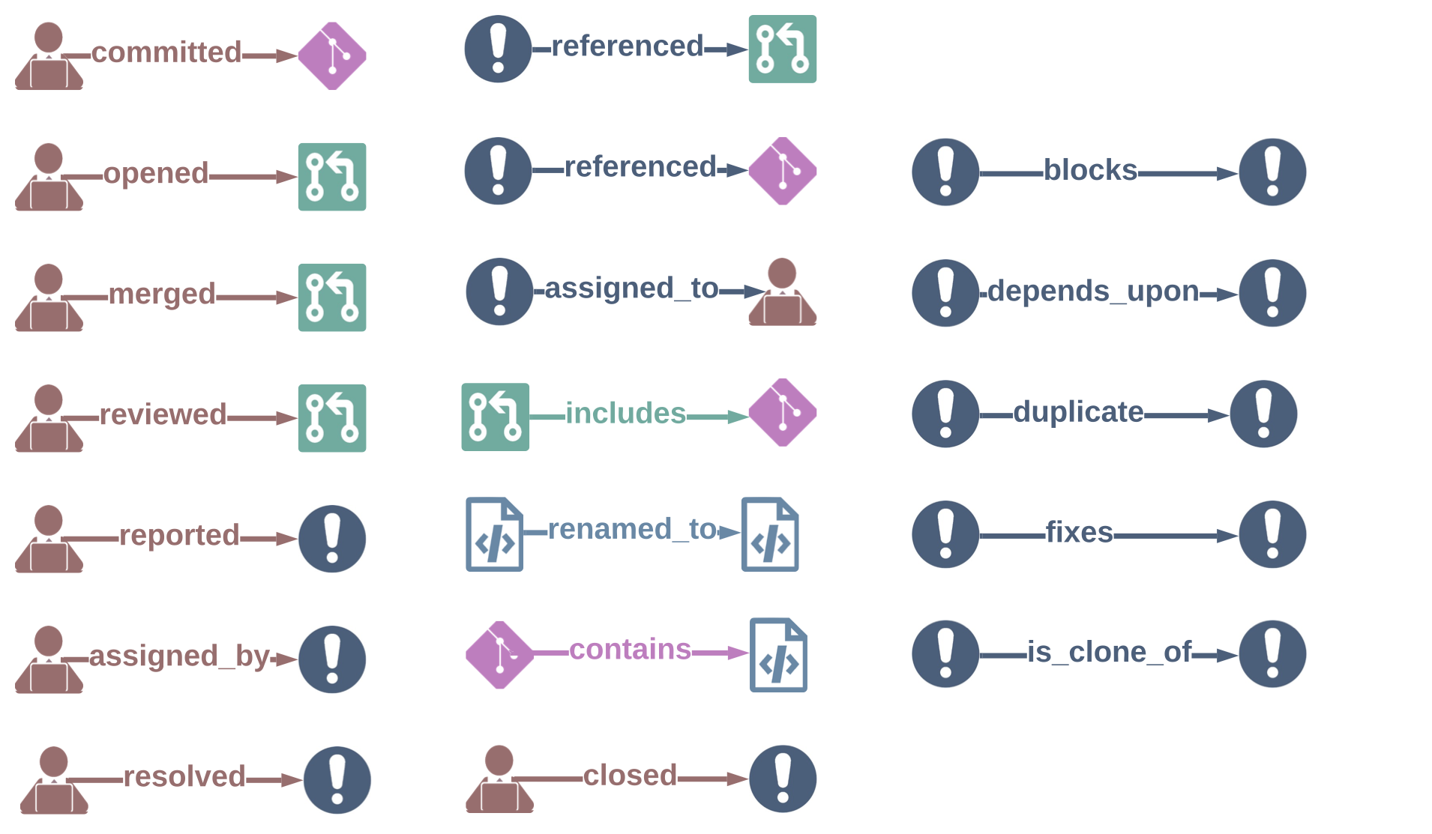
Graph Model

Slide 24
Graph Algorithms
Objective: Construct a graph that includes the entities of interest as well as their direct and indirect relationships, forming a graph of a manageable size efficiently
Common Stream (Common Target)
Graph of Interest
Neighborhood
Shortest Path
Traversals (DFS, BFS)

Slide 25
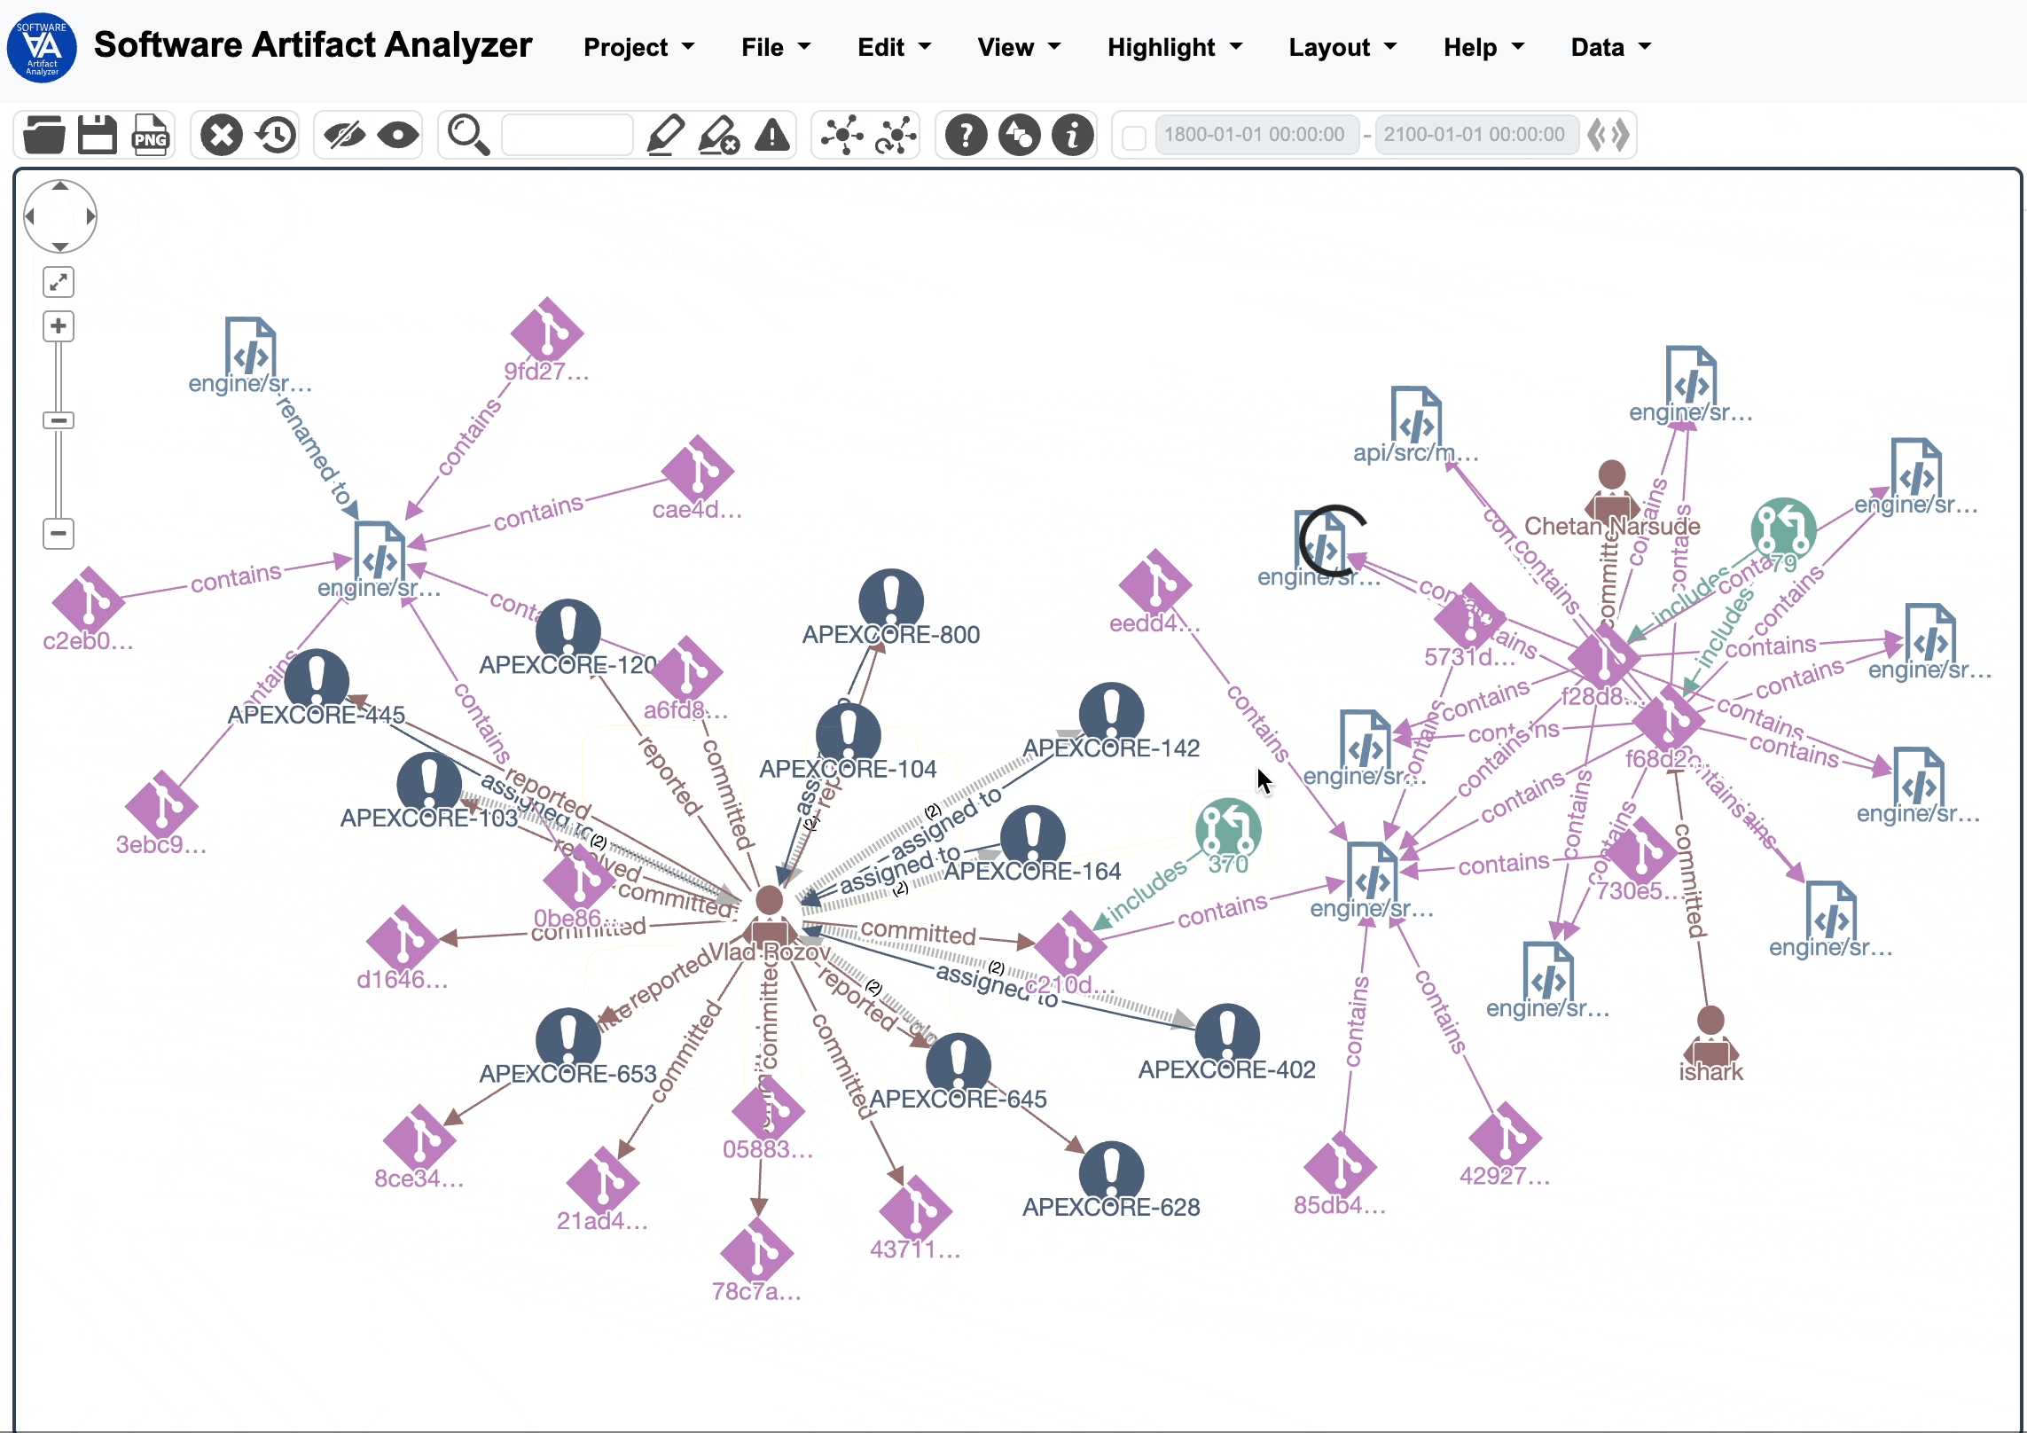
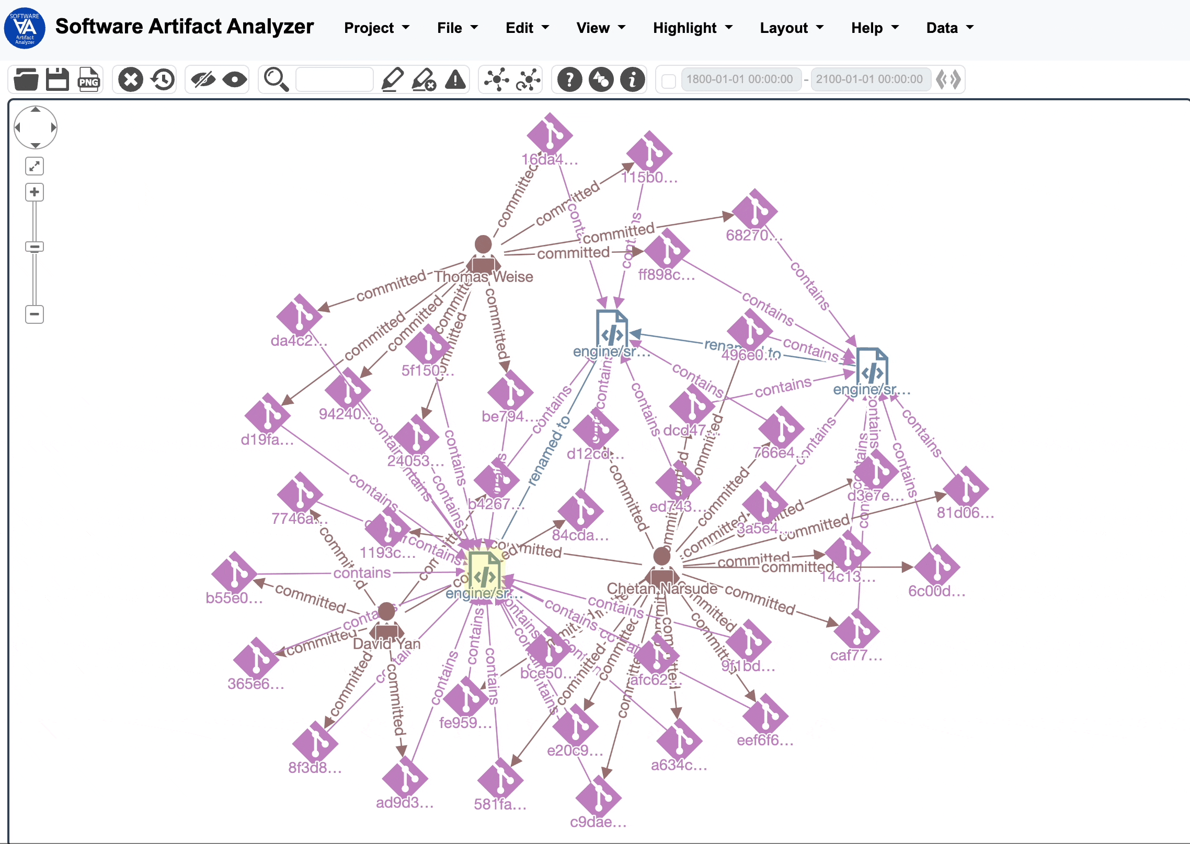
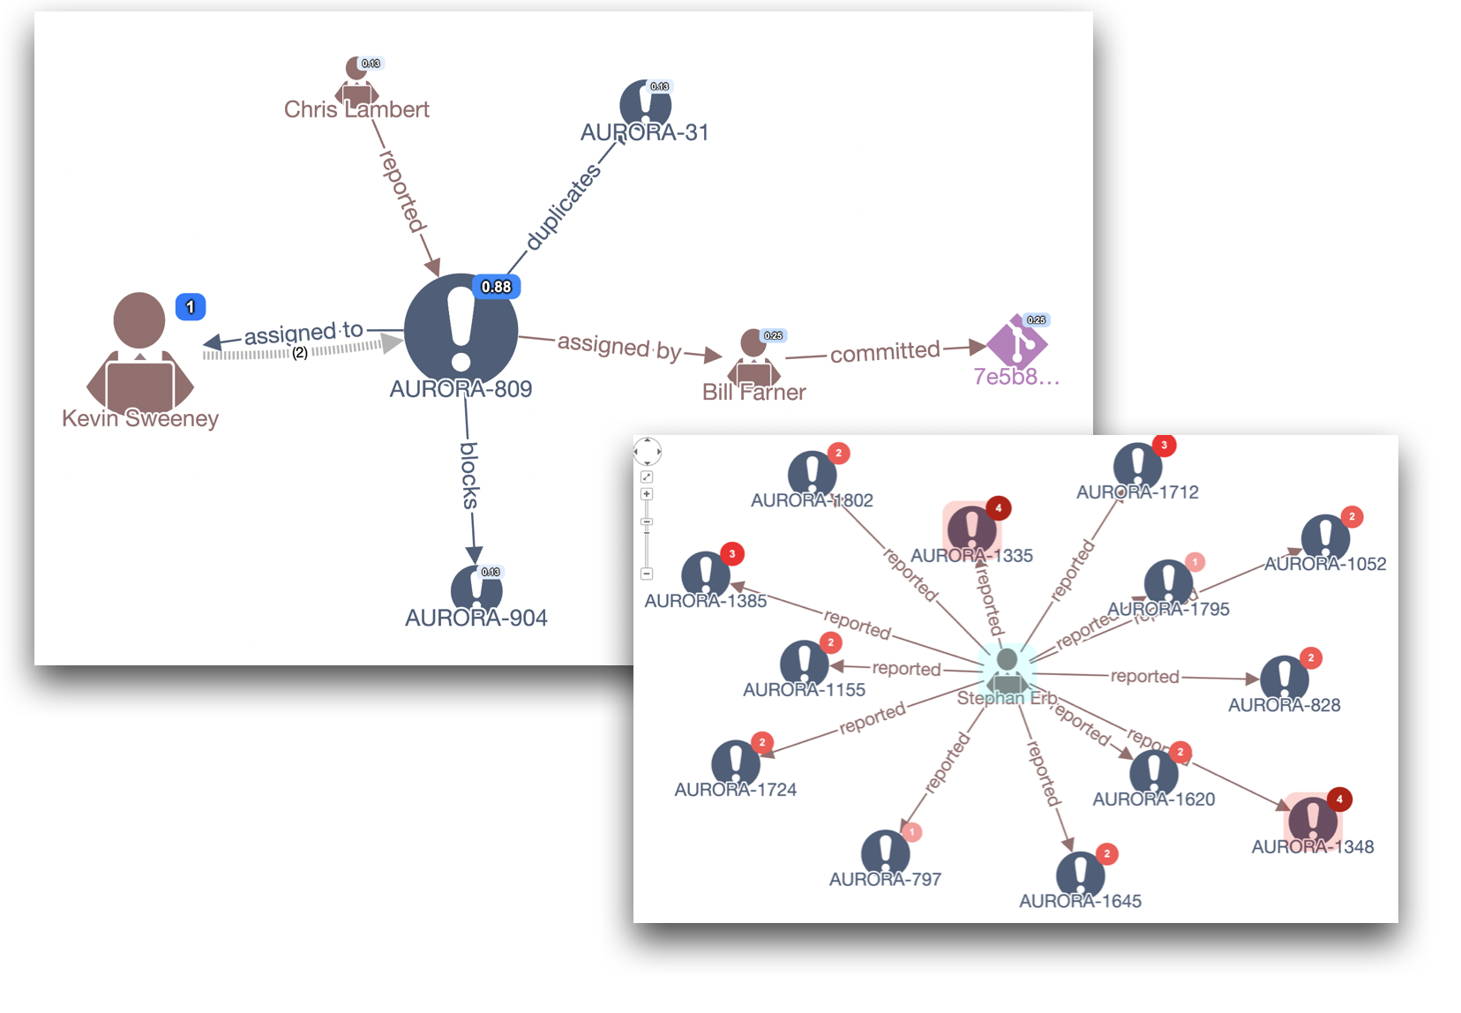
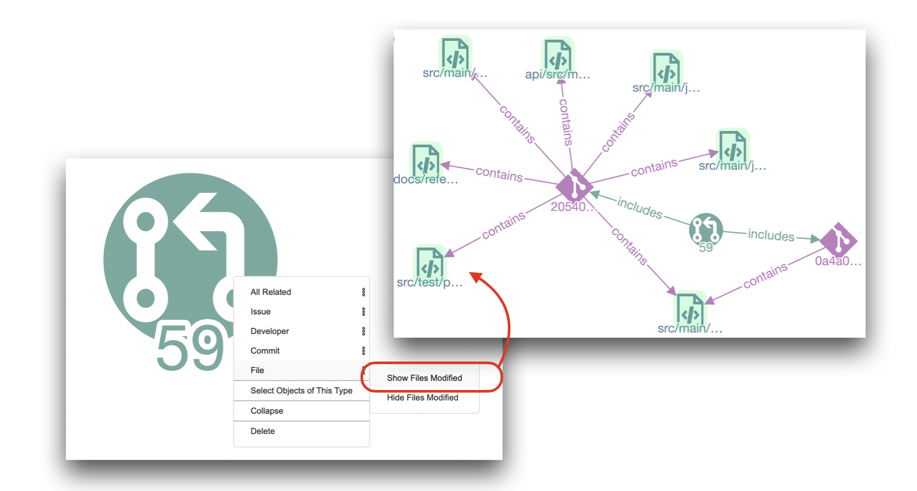
Graph Visualization
Graph Layout
Complexity Management
Context Menu
Node Badges and Cues

Slide 26
Application: Pull Request Reviewer Recommendation
Application Logic
Query Logic
Graph Visualization
Notes:
Reviewere önerisi, geliştiricilere kod değişiklikleri için uygun inceleyicileri seçmelerine yardımcı olmak için yapılan bir analizdir. Bu analiz, potansiyel inceleyicilerin uzmanlık alanlarını, uygunluklarını, geçmiş inceleme faaliyetlerini ve pull request ile etkilenen kodun tanıdıklık düzeyini içerir. Otomatik olarak uygun inceleyicileri önermek, iki temel fayda sağlar: (1) inceleyicileri otomatik olarak atayarak genel inceleme süresini azaltma [1] ve (2) inceleme kalitesini artırarak incelenen ürünle ilgili olası hataları azaltma.

Slide 27
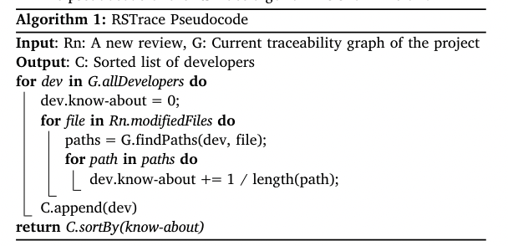
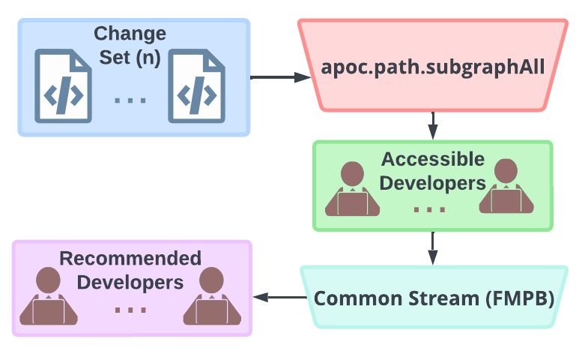
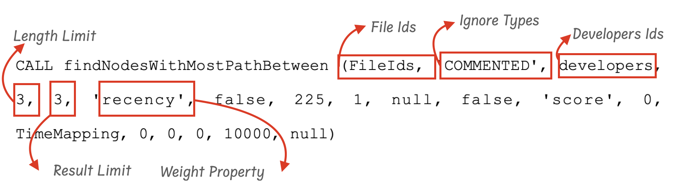
Query Logic
Notes:
Reviewere önerisi, geliştiricilere kod değişiklikleri için uygun inceleyicileri seçmelerine yardımcı olmak için yapılan bir analizdir. Bu analiz, potansiyel inceleyicilerin uzmanlık alanlarını, uygunluklarını, geçmiş inceleme faaliyetlerini ve pull request ile etkilenen kodun tanıdıklık düzeyini içerir. Otomatik olarak uygun inceleyicileri önermek, iki temel fayda sağlar: (1) inceleyicileri otomatik olarak atayarak genel inceleme süresini azaltma [1] ve (2) inceleme kalitesini artırarak incelenen ürünle ilgili olası hataları azaltma.

Slide 28
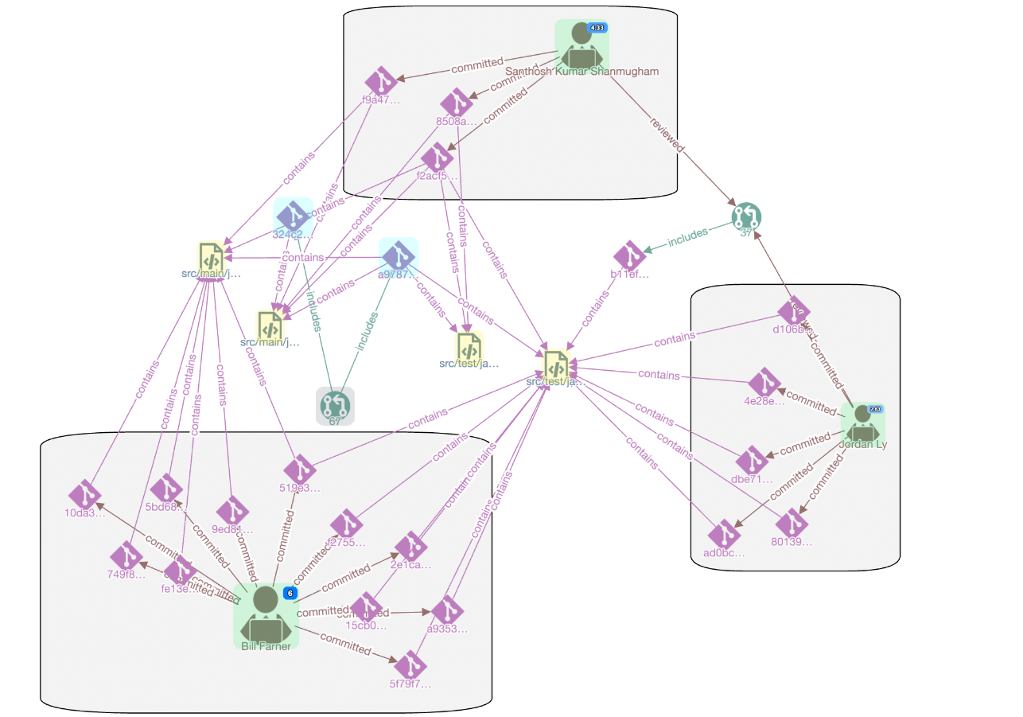
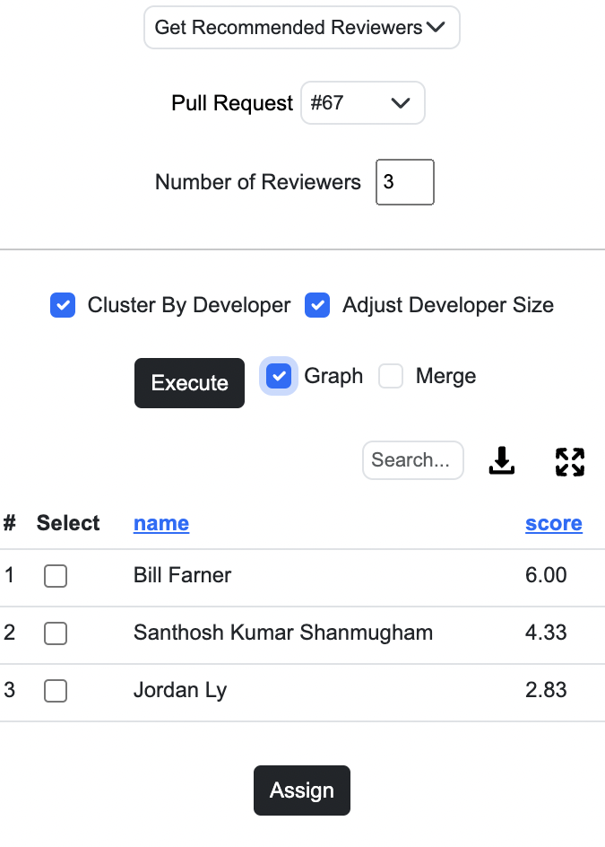
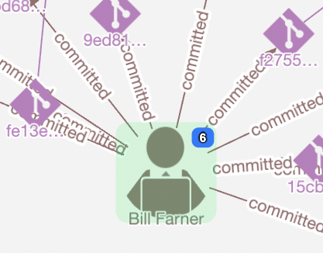
Graph Visualization
Clustering
Node Badges
Notes:
Reviewere önerisi, geliştiricilere kod değişiklikleri için uygun inceleyicileri seçmelerine yardımcı olmak için yapılan bir analizdir. Bu analiz, potansiyel inceleyicilerin uzmanlık alanlarını, uygunluklarını, geçmiş inceleme faaliyetlerini ve pull request ile etkilenen kodun tanıdıklık düzeyini içerir. Otomatik olarak uygun inceleyicileri önermek, iki temel fayda sağlar: (1) inceleyicileri otomatik olarak atayarak genel inceleme süresini azaltma [1] ve (2) inceleme kalitesini artırarak incelenen ürünle ilgili olası hataları azaltma.

Slide 29
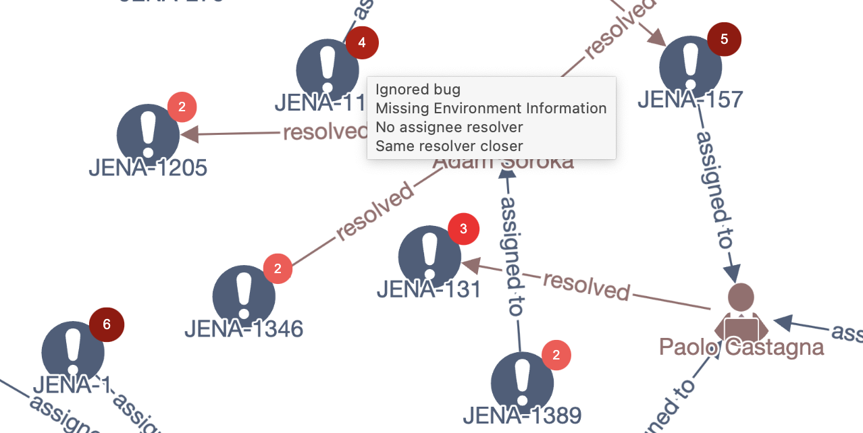
Application: Bug Tracking (BT) Process Anomaly Detection
Application Logic
Query Logic
Graph Visualization
Notes:
Bug Tracking Process Smell (Hata Takip Süreci Kötü Kokuları): Hata takip süreçlerinde meydana gelen ve sürecin verimliliğini olumsuz etkileyen kötü uygulamalar veya alışkanlıklar. Bu çalışmanın amacı, hata takip sürecinde meydana gelen kötü uygulamaları (bug tracking process smells) daha iyi anlamak ve bu kötü uygulamaların hata takip sistemlerinde var olduğunu göstermek için nicel analizler yapmaktır. Ayrıca, yazılım uzmanlarının bu kötü kokular hakkındaki algılarını ve bu kokuların hata takip süreci üzerindeki etkilerini gözlemlemek istiyoruz.
Yöntemler: Çok kaynaklı bir literatür incelemesi sonucunda akademik ve gri literatürdeki 60 kaynağı analiz ettik ve hata takip sürecindeki 12 kötü uygulamanın bir taksonomisini önerdik.

Slide 30
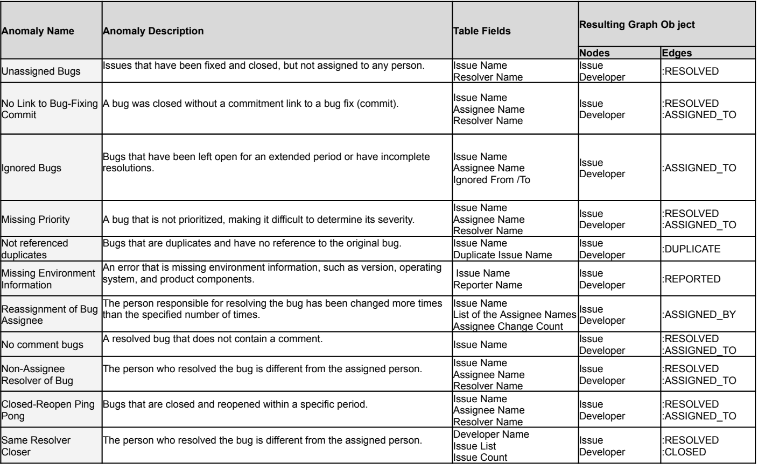

Slide 31
User Trial
WiFi Name: SAA24
WiFi Password: SAAr@cks

Slide 32
Question Session

Slide 33
Graph Model
Do you think the proposed software artifact graph model represents key insights in your typical software development project? (check Figure 1)
Provide your opinion on the selected software artifacts and their traceability relationships.
What types of software artifacts or relations can be added to the artifact traceability graph representation used in SAA?

Slide 35
Additional Use Cases
2. Do you think the proposed framework is applicable for integrating different types of analysis? If yes, what kind of analysis? If not, why not?

Slide 36
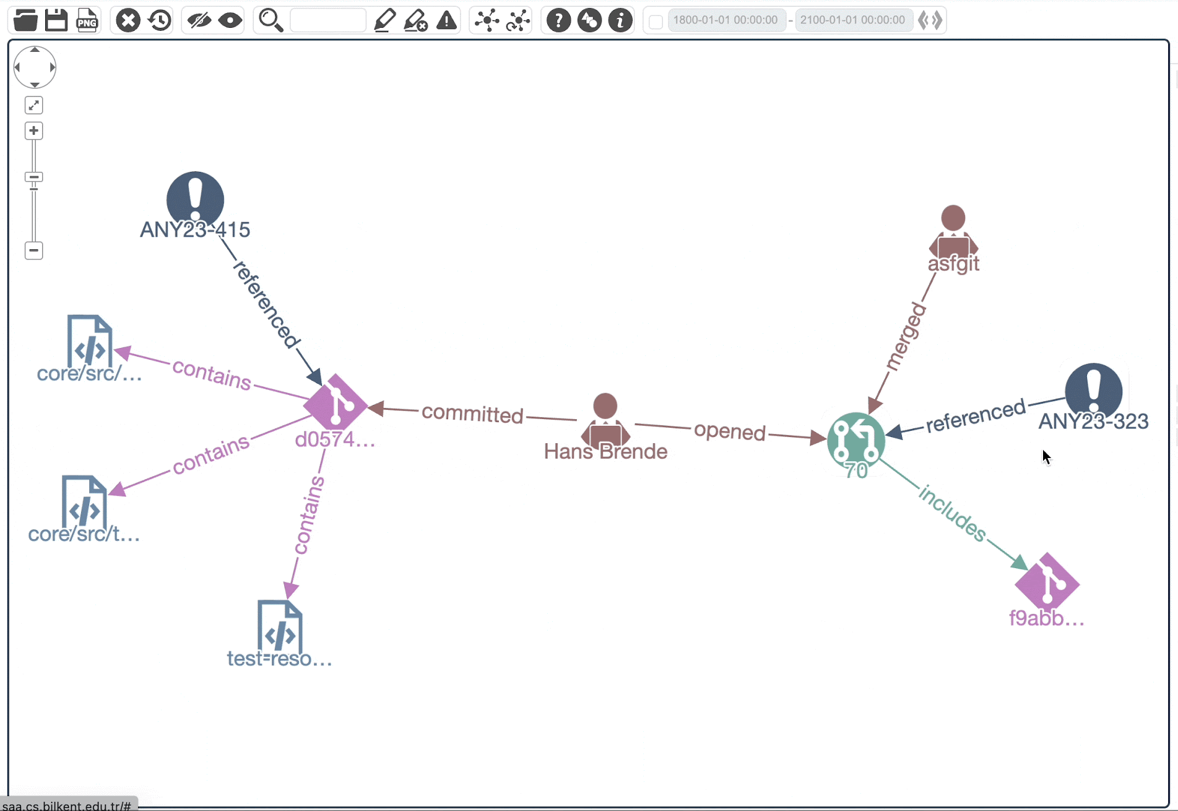
Visual Representation
3. Do you think an interactive graph drawing canvas would help developers better understand the project, especially for those who are new to a project?

Slide 37
User Trial Questions

Slide 38
Overall Experience
4. Can you share your overall experience with using the SAA tool
Were there any aspects of the application that were confusing or difficult to use?
If you would use SAA, for what use cases do you typically use it?

Slide 39

Thank You for Your Time!

